Slide 1
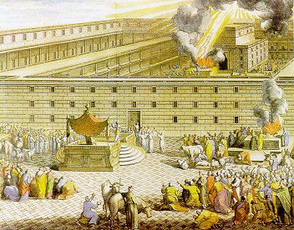
عزرا
استرداد الهيكل والشعب
د. ريك جريفيث • مؤسسة الدراسات اللاهوتية الأردنية
BibleStudyDownloads.org
Notes:
The temple had been destroyed decades earlier—but this book shows us how God resolved such a situation of shame.

Slide 2
الكلمة المفتاحية
289
39
الهيكل
عزرا
Notes:
We’re talking about the Second Temple Period beginning with Ezra’s book.

Slide 3
الموضوع الرئيسي
289
استرداد الهيكل والشعب
عزرا
Notes:
In Ezra we see the center of Israel’s worship rebuilt—that structure that also needed the Jews themselves rebuilt.

Slide 4
الآية المفتاحية
289
والآن كلحيظة كانت رأفة من لدن الرب إلهنا ليبقي لنا نجاة ويعطينا وتداً في مكان قدسه لينير إلهنا أعيننا ويعطينا حياة قليلة في عبوديتنا (9: 8)
عزرا
Notes:
Once again, this book—like every book in the Bible—focuses on what GOD did. In this case, he looked past the sins of those who returned to Jerusalem because he had big plans.

Slide 5

بيان الملكوت
39
بدأ الله باسترداد حكمه من خلال زربابل (الهيكل : 1-6) وعزرا (الشعب : 7-10)
عزرا
Notes:
The shame of the temple destruction cast shame on the rule of the God of the temple—but God was working to restore the honor and authority due him as King.

Slide 6

البيان الموجز
278
41
استرداد الهيكل والشعب إلى الأرض تحت قيادة زربابل وعزرا يسجل أمانة ورحمة الله في تتميم وعوده عن الإسترداد ليشجع البقية على العبادة الصحيحة في الهيكل وطاعة العهد
عزرا
Notes:
Jeremiah 25:11-12 promised restoration after 70 years of exile. Now, in Ezra, we begin to see how this happened. The purpose of the narrative was to strengthen those who returned so they would obey the Lord.

Slide 7

العهد
42ب
الولاء للعهد من جهة الله يُرى في استرداد البقية للأرض يجب أن يظهر من خلال البقية العائدة لعبادة الهيكل والقدوس الحي للحفاظ على نسل داود النقي
عزرا
Notes:
God had not forgotten the unconditional Abrahamic covenant promise of a land for his people. But those who returned had to do their part by rejecting intermarriage and living as his unique people.

Slide 8

الفداء
42ب
كونه أميناً لوعده باسترداد الأمة (2 أخ 36: 22-23) فقد أرجع الله المسبيين للأرض حتى تتم ولادة فادي هناك
عزرا
Notes:
King Cyrus of Persia allowed the exiles to return to the land and, in this sense, was a redeemer figure to restore the nation to the land so the Redeemer would later be born in Bethlehem.
2Chr. 36:22 In the first year of King Cyrus of Persia, the LORD fulfilled the prophecy he had given through Jeremiah. He stirred the heart of Cyrus to put this proclamation in writing and to send it throughout his kingdom:
2Chr. 36:23 “This is what King Cyrus of Persia says:
“The LORD, the God of heaven, has given me all the kingdoms of the earth. He has appointed me to build him a Temple at Jerusalem, which is in Judah. Any of you who are his people may go there for this task. And may the LORD your God be with you!”

Slide 9

المسيا
42أ
دور زربابل في استرداد المسبيين للأرض يمثل عمل واحد من نسله الذي سوف يسترد مختاريه للحياة من الخطية
عزرا
Notes:
Zerubbabel was in the line of David and thus became an ancestor to Jesus four centuries later. As a type of Christ, God used Zerubbabel to deliver the people from bondage. Jesus did the same to rescue us from the bondage of sin.

Slide 10
علاقة عزرا بأستير
289
استرداد الهيكل والشعب
الهيكل
سفر أستير ( فجوة 58 سنة )
الشعب
زربابل
عزرا
عزرا 1-6
عزرا 7-10
50000 عائد
5000 عائد
نجاة
نهضة
عمل
عبادة
538-516 ق.م (22 سنة)
458-457 ق.م ( سنة واحدة )
مقاومة خارجية : السامريون
مقاومة داخلية : الزواج المتبادل
العودة 1-2
إعادة البناء 3-6
العودة
7-8
الإسترداد
9-10
المرسوم 1
العائدون 2
البدء 3
المقاومة
4: 1-6: 12
الإنتهاء
6: 13-22
المؤهلات والأحكام 7
العائدون والحماية 8
الزواج المتبادل والحزن 9
تتميم الطلاق 10
Notes:
The book records two distinct periods. Ezra the priest lived in the second era but recorded events that occurred six decades before his time. Within that time period, God rescued Jews throughout the Persian Empire through Esther (483-473 BC).

Slide 11
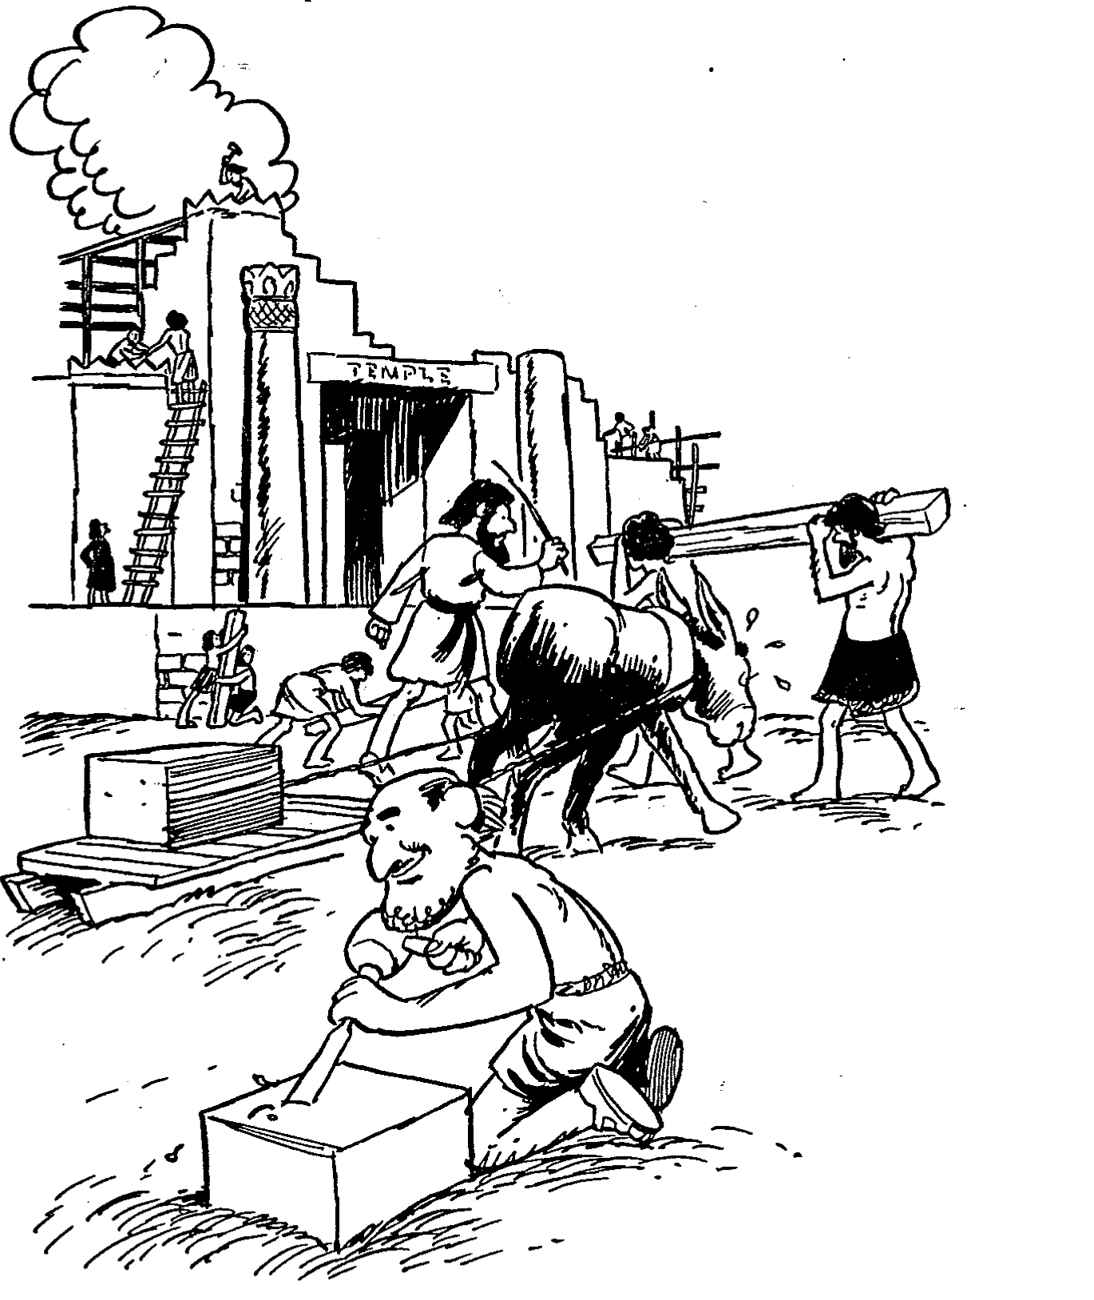
باري هدلستون, الكتاب المقدس التلخيصي (Grand Rapids: Baker, 1992)
عزرا
1. إعلان عن الهيكل من قبل كورش
2. عودة المسبيين بقيادة زربابل
3. وضع أساس الهيكل
4. تأجيل العمل
5. كتابة رسالة إلى داريوس
6. المسبيون ينهون عمل الهيكل
7. أمر يأذن بعودة عزرا
8. ملخص عودة عزرا
9. صلاة توبة عزرا
10. إدانة النساء الأجنبيات
Notes:
The key concept in Ezra is the temple as no other book in the Bible gives us this history of rebuilding the temple. Of course, the people needed restoration also. It’s like our need for both hardware (buildings, spaces to live and worship) and software (people) to make the computer useful.

Slide 12
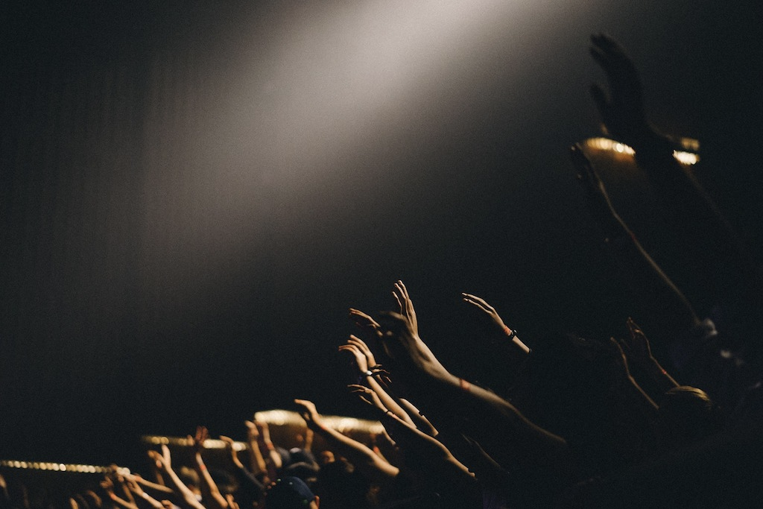
كن عابداً
عزرا
د. ريك جريفيث • مؤسسة الدراسات اللاهوتية الأردنية
CICFamily.com • BibleStudyDownloads.org
Notes:
The point of Ezra is not simply to have a temple building. The people needed a common place for worship since God calls us to honor him in community.

Slide 13
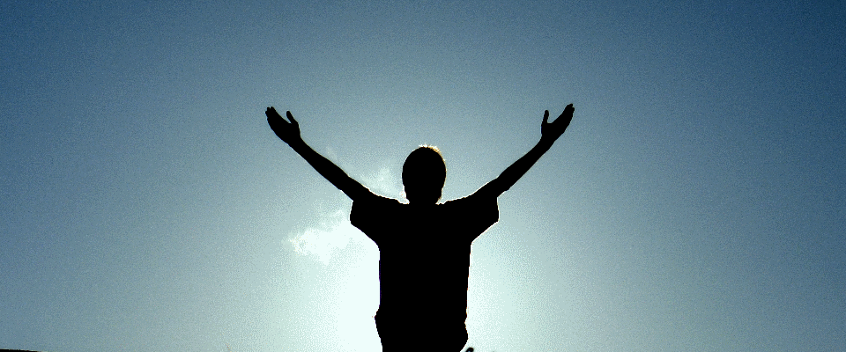
لماذا يستردنا الله؟
Notes:
Why are we essentially delivered from our old way of life?
God routinely delivers us even though we are at fault for neglecting him. So why does he rescue or deliver us?
There are many answers to this question but today we will look at one that we normally don't think about.

Slide 14

سبيين ٧٠ سنة
560
سبي الشعب
605
586
539
536
516
سبي الهيكل
وتصير كل هذه الأرض خراباً ودهشاً وتخدم هذه الشعوب ملك بابل سبعين سنة ويكون عند تمام السبعين سنة أني أعاقب ملك بابل وتلك الأمة يقول الرب على إثمهم وأرض الكلدانيين وأجعلها خرباً أبدية
(إر ٢٥: ١١-١٢)
Notes:
In 539 BC under the rule of Darius, Daniel read Jeremiah 25:11-12 that limited the exile to 70 years (605-536 BC), or only three years away (9:1-2). But another way to see the 70 years is that the temple lay in ruins from 586 until 516 when the second temple was completed.
Jeremiah does not tell us the exact years that begin and end the 70-year exile.
But we can determine this in two ways—either the exile of the people beginning with Daniel’s deportation (605) to the people fully returning in 536, or the exile of the temple from its destruction in 586 to its rebuilding in 516.
_____________________
Common-320
BE-27-Daniel-89
ES-26-Restoration of Israel-186
OS-00-OT Book Overviews-295, 755
OS-12-Kings & Prophets Charts-26
OS-12-2Kings-231
OS-14-2Chron-308
OS-14-Reasons for Exile-54
OS-15-Ezra-14, 35
OS-17-Esther-33
OS-24-Jeremiah-53, 141
OS-27-Daniel-94, 284, 340, 361
OS-37-Haggai-9, 32
OS-Zechariah-15

Slide 15
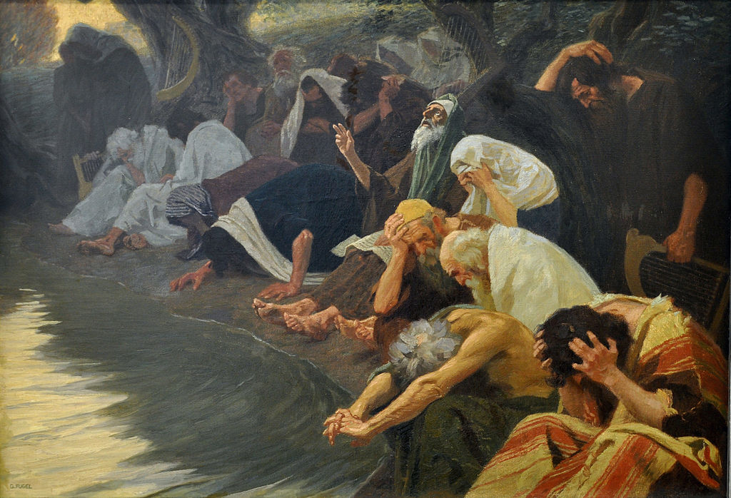
1. حرر الله المسبيين اليهود ليعبدوه
سفر عزرا
Notes:
He brought the Jews from being kicked out of their land back to that land so they would honor him.

Slide 16
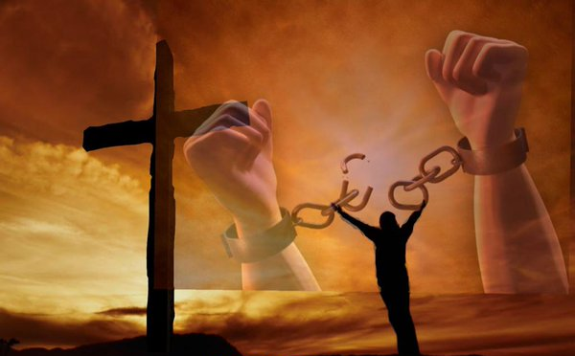
2. يحررنا الله من عبوديتنا لنعبده
عزرا لنا
Notes:
The LORD has brought you from your slavery to sin into the freedom to adore him!

Slide 17
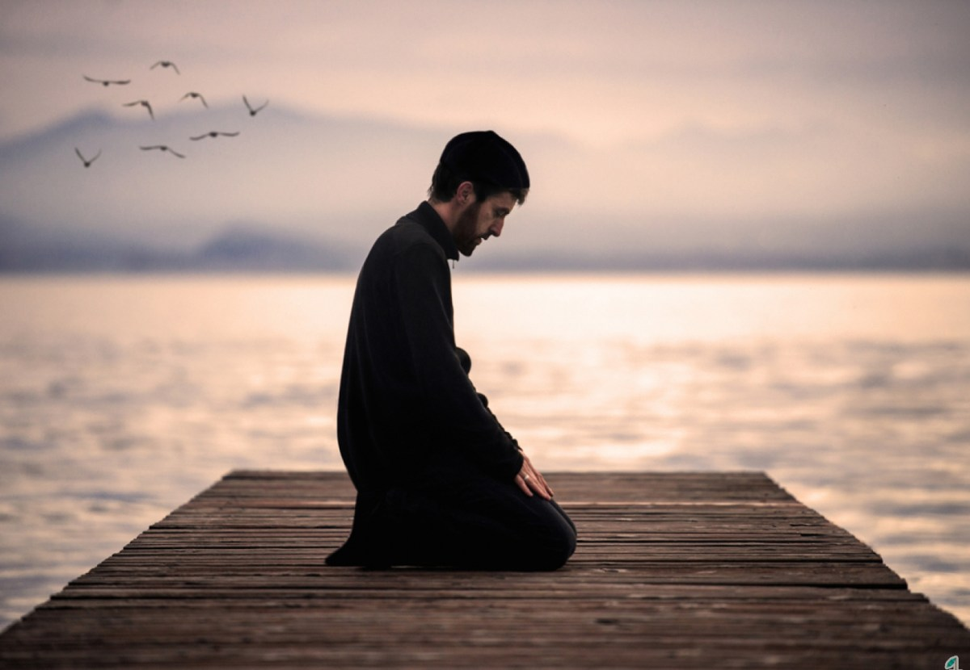
الفكرة الرئيسية في عزرا
يحول الله
المسبيين
عابدين
إلى
Notes:
The LORD takes us in our slavery to sin and restores us to honor him.

Slide 18
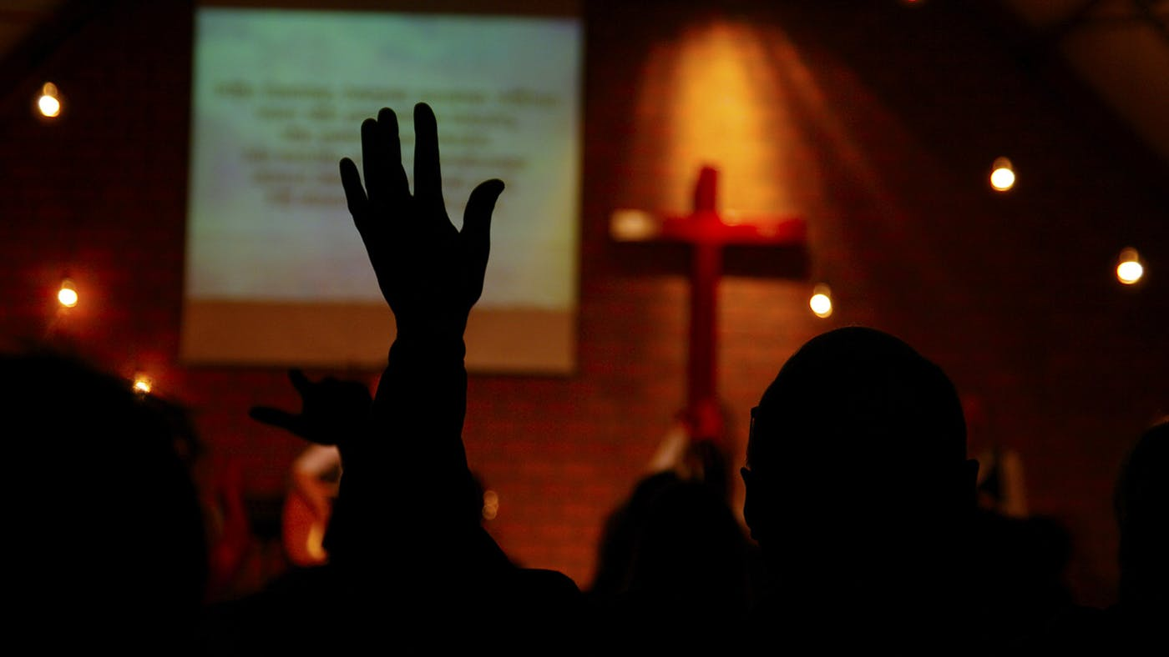
ما الذي سيتغير في حياتك إذا كان هدفك الرئيسي في الحياة هوالعبادة؟
Notes:
How would your priorities change?
What would you have to give up to make God first place in your morning?
One friend taught me a great principle. He found that he always made time for breakfast, so he established a new personal rule: No Bible, no breakfast.
Maybe what would change for you is your independence. You, like me, just have to acknowledge your weakness to worship God and you need help from a friend.
As you are dependent on God, so you may need to be dependent on someone else—your own Albert—to help you be dependent on God!
Would you come early for prayer and preparation?
Would reading God’s Word daily be a delight instead of a chore?
Would you begin to lead others in worship?
Would you see your body as the new temple of the Spirit so you would take care of his temple better?

Slide 19
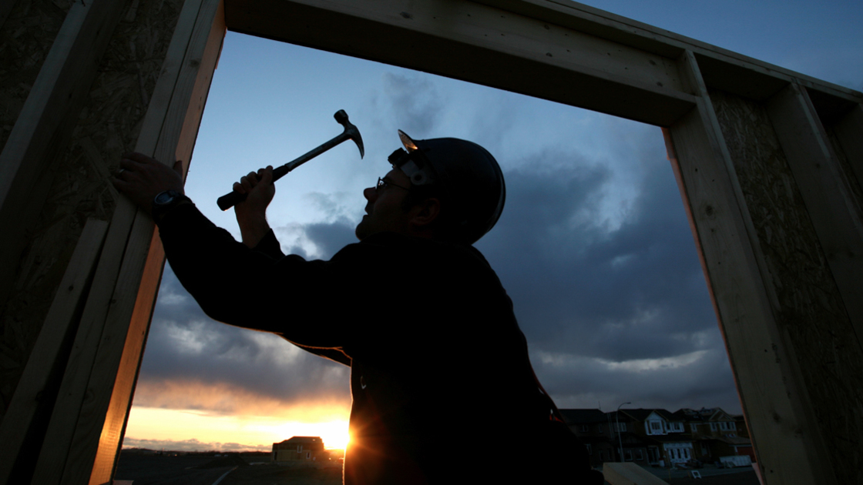
التطبيق
289
استرداد المؤمن التائب لله يتطلب عملاً
Notes:
To do some rebuilding in the priority of worship, what kind of action is God calling you to take?

Slide 21
عزرا - نحميا
يسوع
داود
إبراهيم
الطوفان
اليوم
الملوك
الكنيسة
الأسباط
3000
2000
1000
0
1000
2000
الخليقة
الخليقة الجديدة

Slide 22
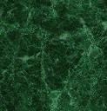
الخط الزمني
عزرا - نحميا
المملكة المتحدة
1050 - 930
المملكة المنقسمة
930 - 722
المملكة المنعزلة
722 - 586
ما بعد
السبي
536 - 425
1100
1050
1000
950
900
850
800
750
700
650
600
550
500
450
السبي 605 - 536

Slide 23

التسلسل الزمني في عزرا - نحميا
نحميا (444-430)
زربابل (537-516)
عزرا (457-444)
540
530
520
510
500
490
480
470
460
450
440
430
420
410
سقراط 470-399
بوذا 560 -477
أستير 479-473
أفلاطون 427-347
كونفوشيوس 551-479

Slide 24
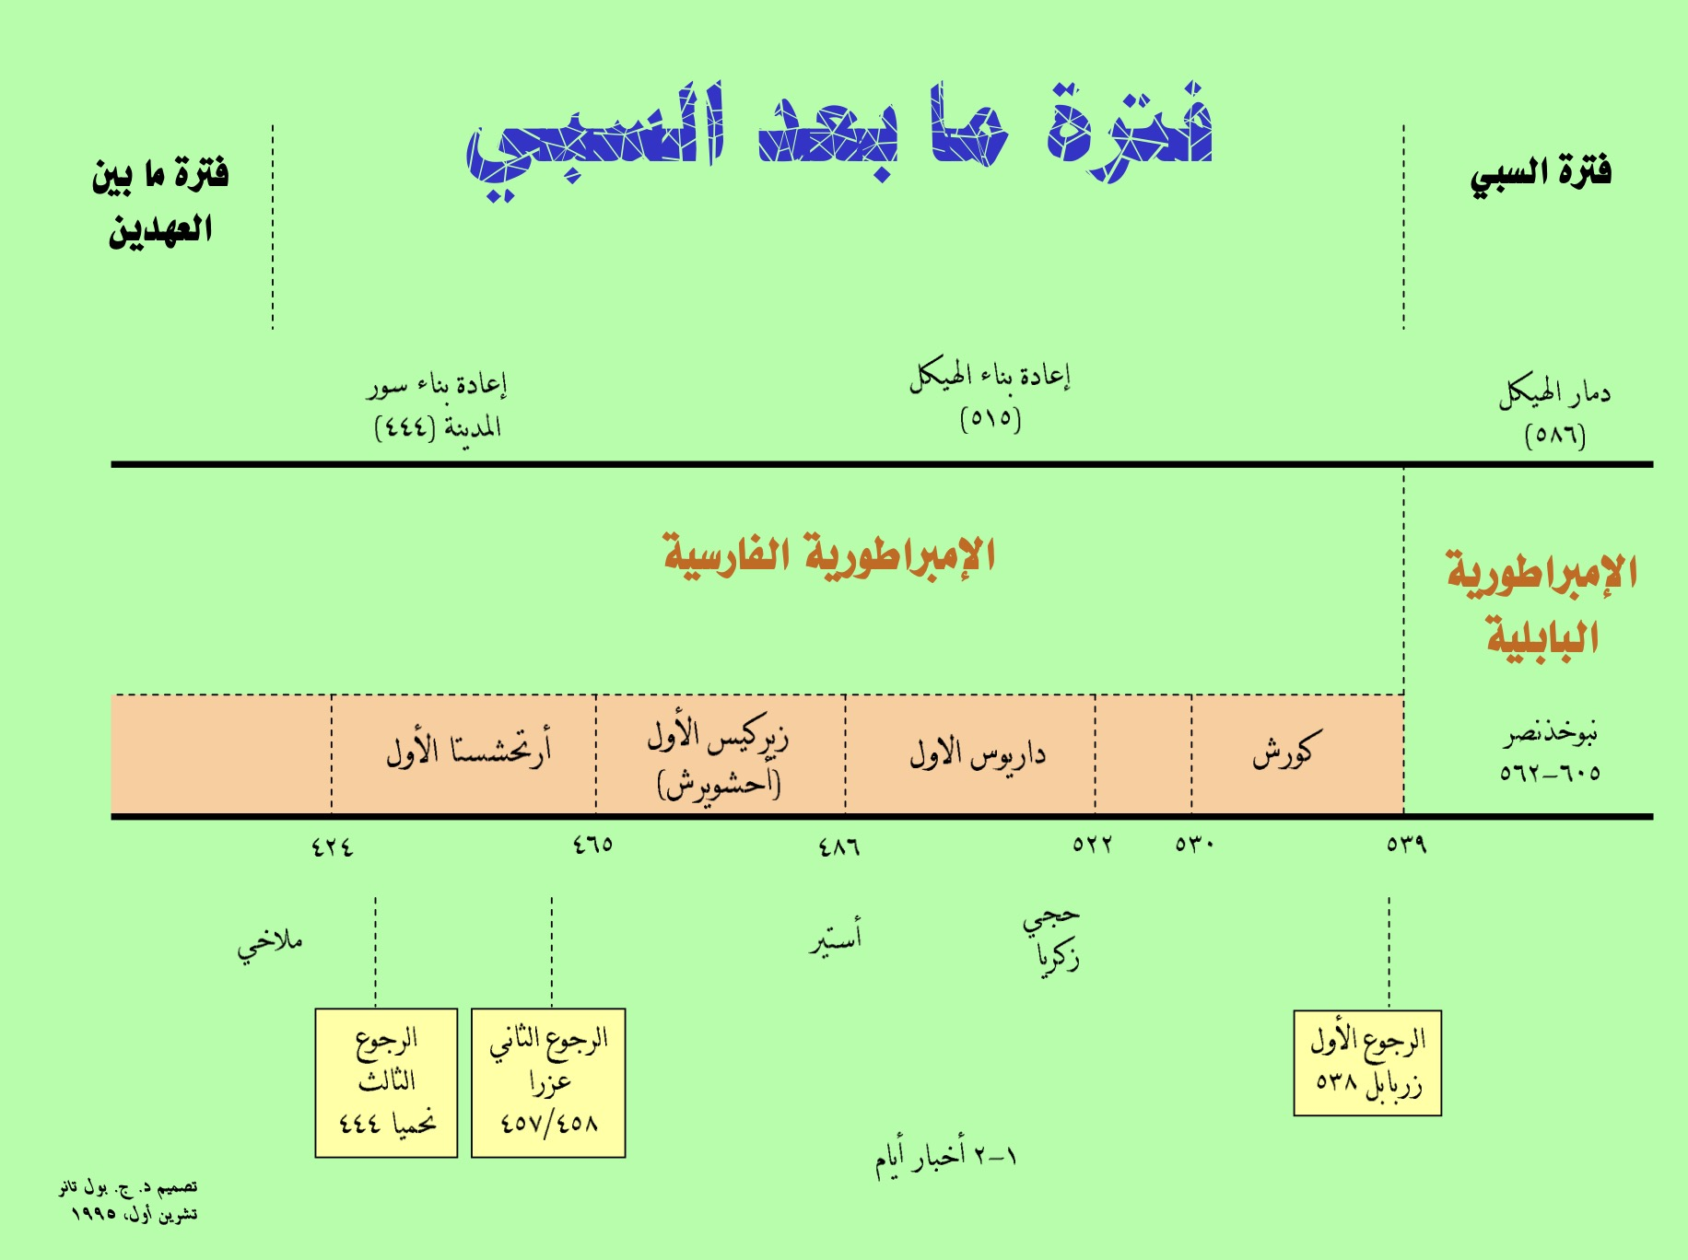
The Postexilic Period

Slide 25
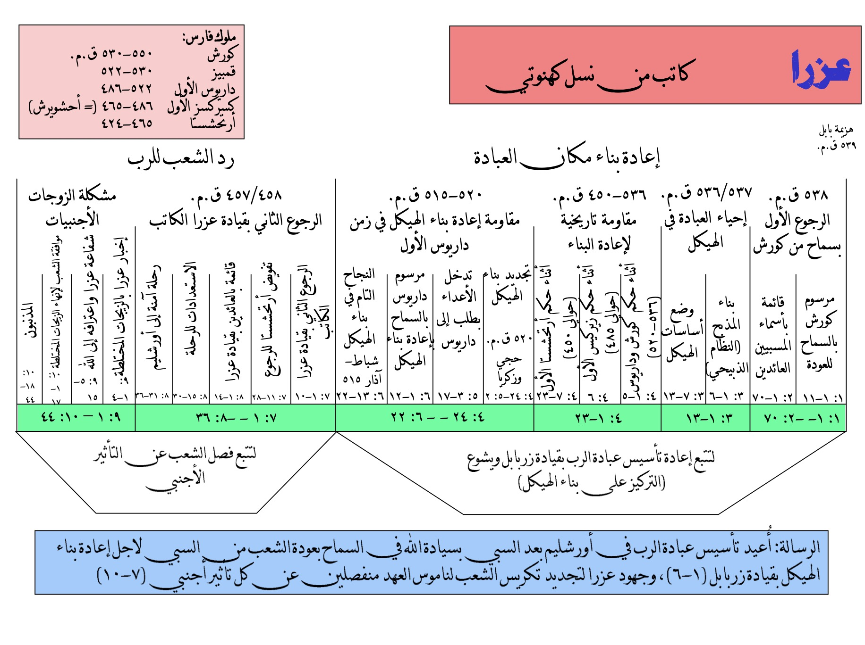
Ezra Chart (Tanner)

Slide 26
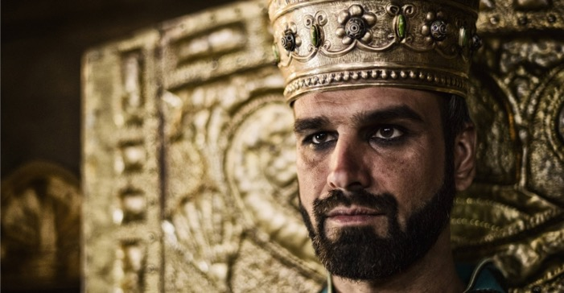
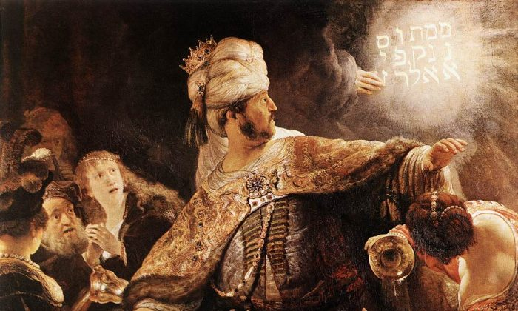
كورش يحتل بابل
احتفال بيلشاصر ( دا 5 )

Slide 27



سقوط بابل
539 ق.م
510أ
دخل الفرس تحت بوابات الماء
مدينة بابل
دانيال 5
(احتفال بيلشاصر)
Notes:
"Babylon was being besieged by the Persian army, led by Ugbaru, governor of Gutium, while Belshazzar, inside the city, was giving a great banquet for 1,000 of his nobles. Belshazzar's name means "Bel (another name for the god Marduk) has protected the king." Perhaps the banquet was given to show Belshazzar's contempt for the Persians and to allay his people's fears. Archeologists have excavated a large hall in Babylon 55 feet wide and 165 feet long that had plastered walls. Such a room would have been sufficient to house a gathering of this size. Belshazzar considered his city secure from assault because of its massive walls. Within the city were supplies that would sustain it for 20 years. Therefore the king felt he had little cause for concern."
Dwight Pentecost, “Daniel,” eds. John F. Walvoord, Roy B. Zuck and Dallas Theological Seminary, The Bible Knowledge Commentary : An Exposition of the Scriptures (Wheaton, IL: Victor Books, 1983-1985), 1:1344.
__________
Common-405
OS-27-Daniel-125
OS-35-Habakkuk-169

Slide 28
سقوط بابل (هيرودوت)
544ب
تاريخ حروب الفرس 1.191 (430 ق.م)
وضع كورش جزءًا من جيشه عند النقطة التي يدخل فيها النهر إلى المدينة، وجزءًا آخر في الجزء الخلفي من المكان الذي ينبع منه، مع أوامر بالزحف إلى المدينة عند مجرى النهر، في أقرب وقت لأن المياه أصبحت ضحلة بدرجة كافية
ثم انطلق بنفسه مع الجزء غير الحربي من مضيفه ، وصنع المكان الذي حفرت فيه نيتوكريس حوض النهر ، حيث فعل بالضبط ما فعله سابقًا: حول نهر الفرات عبر قناة إلى الحوض ، والذي كان ثم مستنقع غرق فيه النهر لدرجة أن السرير الطبيعي للجدول أصبح قابلاً للبقاء
عندئذٍ ، دخل الفرس الذين تُركوا لهذا الغرض في بابل على ضفة النهر ، المجرى الذي غرق الآن حتى وصلوا في منتصف الطريق تقريبًا فوق فخذ الرجل ، وبالتالي دخلوا المدينة
Notes:
Herodotus was a reputable Greek historian who recorded the unsuccessful Persian invasion of Greece and the later fall of Babylon.
__________
OS-27-Daniel-126
OS-35-Habakkuk-170

Slide 29
سقوط بابل (هيرودوت)
544ب
لوكان البابليون على علم بما كان يدور لدى كورش ، أولولاحظوا خطرهم ، لما سمحوا للفرس بدخول المدينة ، لكنهم كانوا سيدمرونهم تمامًا ؛ لأنهم كانوا سيغلقون جميع بوابات الشوارع التي على النهر ، ويركبوا على الجدران على جانبي النهر ، مما كان من شأنه أن يوقع العدوفي فخ. ولكن ، كما كان ، جاء الفرس عليهم على حين غرة وأخذوا المدينة . بسبب الحجم الهائل للمكان ، فإن سكان الأجزاء المركزية (كما أعلن سكان بابل) بعد فترة طويلة من أخذ الأجزاء الخارجية من المدينة ، لم يعرفوا شيئًا عما حدث ، لكنهم كانوا يشاركون في مهرجان ، استمروا في الرقص والاستمتاع حتى علموا بالقبض على بابل
تاريخ حروب الفرس 1.191 (430 ق.م)
Notes:
The Greek historian Herodotus describes the fall of Babylon in the same manner as does Daniel 5 with a surprise attack while the Babylonians had a party or festival.
__________
OS-27-Daniel-127
OS-35-Habakkuk-171

Slide 30
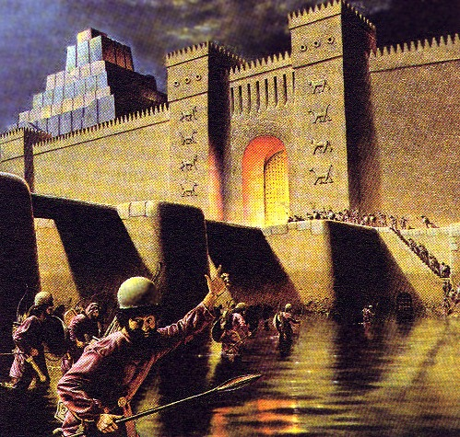
في تلك الليلة قتل بيلشاصر ملك الكلدانيين فأخذ المملكة داريوس المادي وهوابن اثنتين وستين سنة
(دا 5: 30-31)

Slide 31
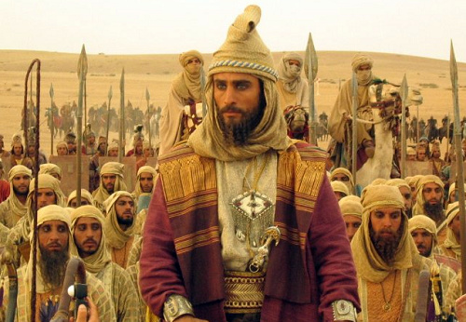
تحديد هوية داريوس المادي
Stephen D. Anderson
539 BC
Notes:
Daniel was promoted to Babylon’s third position to show God's pleasure with those who accept his sovereignty (5:29).
Belshazzar lost his kingdom that night to Darius the Mede [in the reign of Cyrus the Persian, 6:28] for denying God's rule (5:30).
Stephen Anderson argues Darius the Mede as Cyaxares II and some evangelical scholars, such as Kirk MacGregor and Paul Tanner, have subsequently followed his arguments. See his article on this webpage.

Slide 32
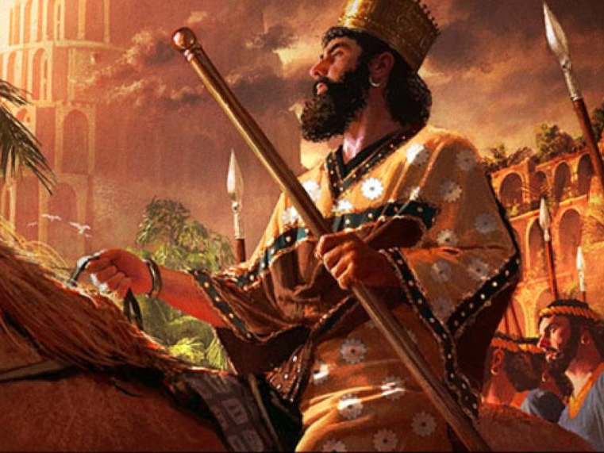
كورش يحتل بابل
539 ق.م
Notes:
Daniel was promoted to Babylon’s third position to show God's pleasure with those who accept his sovereignty (5:29).
Belshazzar lost his kingdom that night to Darius the Mede [in the reign of Cyrus the Persian, 6:28] for denying God's rule (5:30).

Slide 33
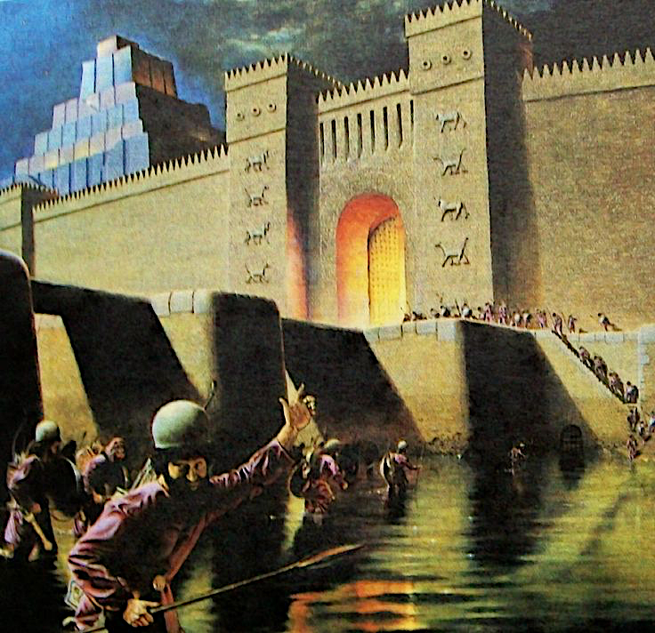
في 12 أكتوبر 539 قبل الميلاد، بعد أن قام مهندسوكورش بتحويل مياه الفرات، دخل الجنود بابل دون قتال.

Slide 34
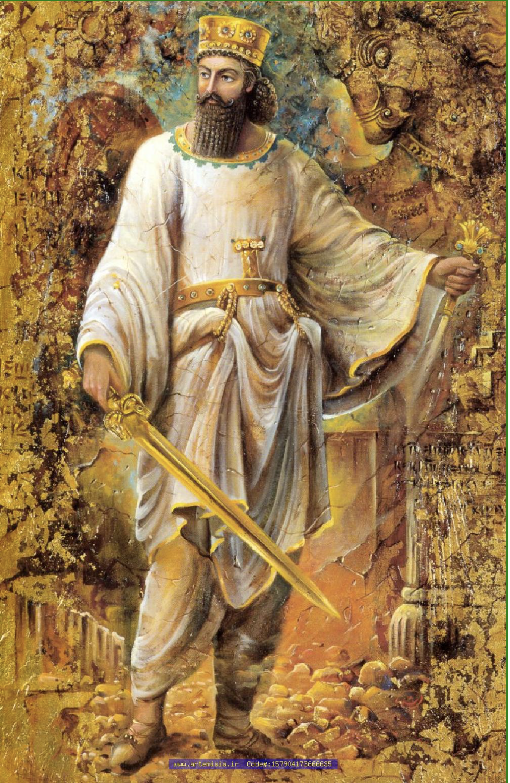
٢٨ الْقَائِلُ عَنْ كُورَشَ: رَاعِيَّ، فَكُلَّ مَسَرَّتِي يُتَمِّمُ. وَيَقُولُ عَنْ أُورُشَلِيمَ: سَتُبْنَى، وَلِلْهَيْكَلِ: سَتُؤَسَّسُ». ١ هكَذَا يَقُولُ الرَّبُّ لِمَسِيحِهِ، لِكُورَشَ الَّذِي أَمْسَكْتُ بِيَمِينِهِ لأَدُوسَ أَمَامَهُ أُمَمًا، وَأَحْقَاءَ مُلُوكٍ أَحُلُّ، لأَفْتَحَ أَمَامَهُ الْمِصْرَاعَيْنِ، وَالأَبْوَابُ لاَ تُغْلَقُ: ٢ «أَنَا أَسِيرُ قُدَّامَكَ وَالْهِضَابَ أُمَهِّدُ. أُكَسِّرُ مِصْرَاعَيِ النُّحَاسِ، وَمَغَالِيقَ الْحَدِيدِ أَقْصِفُ. ٣ وَأُعْطِيكَ ذَخَائِرَ الظُّلْمَةِ وَكُنُوزَ الْمَخَابِئِ، لِكَيْ تَعْرِفَ أَنِّي أَنَا الرَّبُّ الَّذِي يَدْعُوكَ بِاسْمِكَ، إِلهُ إِسْرَائِيلَ.
(إشعياء 44: 28 – 45: 3)
الله راعي كورش

Slide 35
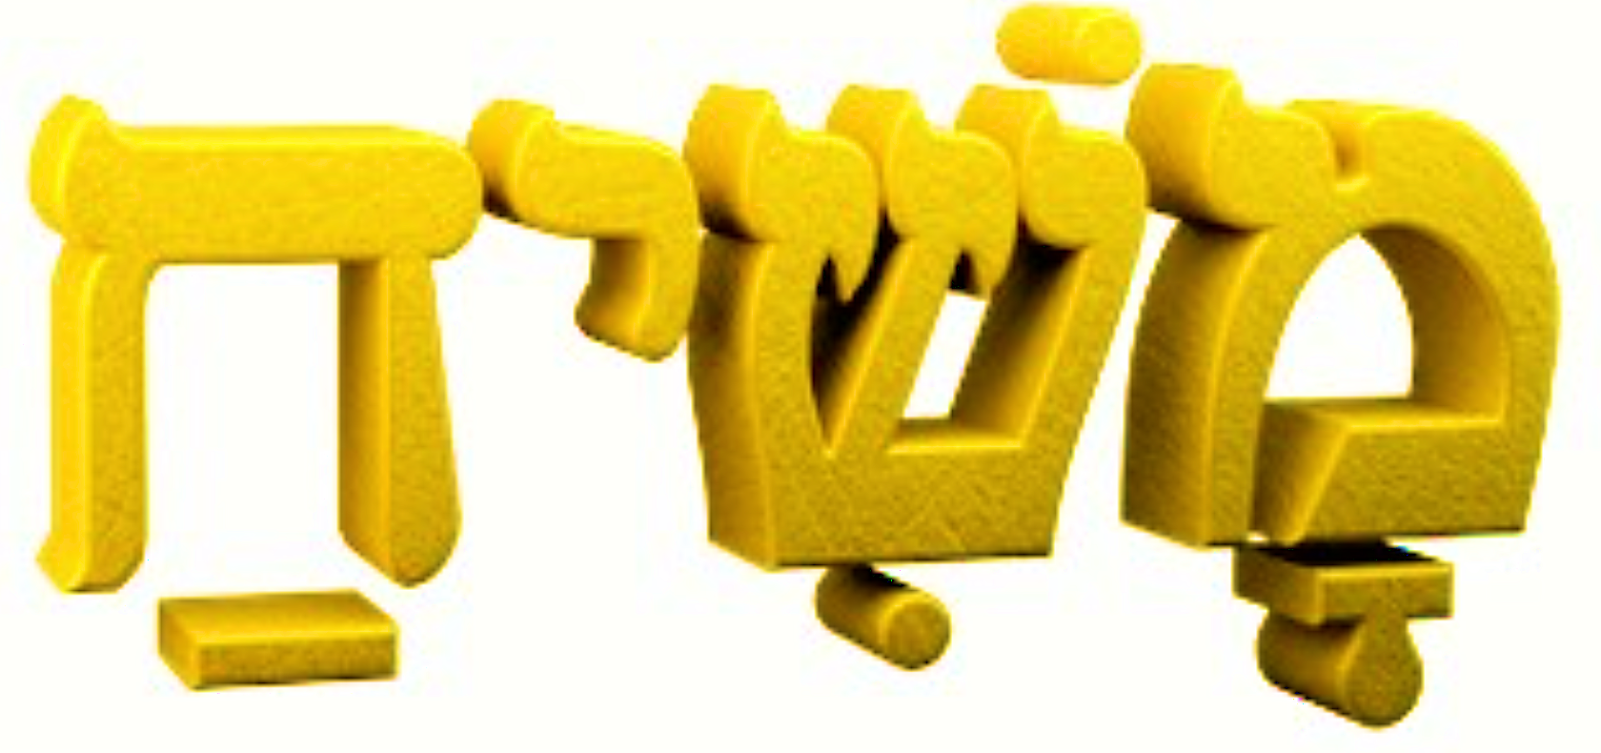
"ممسوح"
Mashiach (المسيح)

Slide 36
ممسوح الله، سواء كان رئيسًا (مزمور 105: 15)، أوكاهنًا (لاويين 4: 3، 5، 16)، أوملكًا (1 صم 24: 6؛ 2 صم 1: 14، 16)، أونبيًا. (١ مل ١٩: ١٦) كان شخصًا مختارًا ومُفرزًا (عملية المسح بالزيت) ليقوم بعمل خاص من أجل الله. وفي حالة كورش، فقد تم عزله ليخدم قصد الله بإطلاق سراح اليهود الأسرى وإعادتهم إلى أورشليم لإعادة بناء الهيكل، كما وعد: وحين تتم سبعون سنة أعاقب الملك بابل وتلك الأمة، يقول الرب، من أجل إثمهم وأرض الكلدانيين. وأجعله خرابًا أبديًا» (إرميا 25: 12). سيخضع الله الأمم أمام كورش ويعطيه ثروات تلك الأمم حتى يدرك كورش أن إله إسرائيل قد فعل هذا من أجله.
معنى "الممسوح"

Slide 37
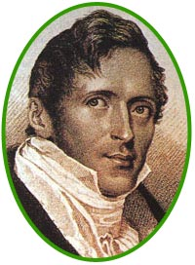
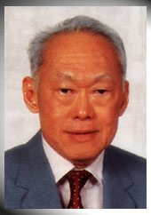
نبوات مدهشة
460
??
ستامفورد رافلز ( 1819 )
لي كوان يو (1959)
هل سمعت عن رافلز الذي كتب عن لي قبل وجوده 140 سنة ( انتبهوا رجل يدعى لي سيقوم ليجعل سنغافورة بلداً مهماً
Notes:
Do you know why you did not hear of this prophecy? Because it never happened!
But what if it did? What if Raffles predicted the actual name of the founder of modern Singapore—and specified that he would rebuild the nation following World War II?
Wouldn’t that be amazing—perhaps even divinely inspired?

Slide 38
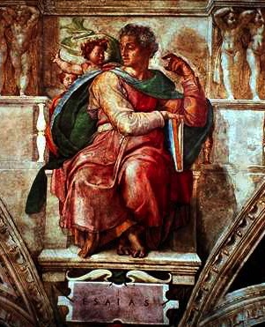
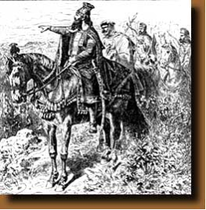
نبوات مدهشة
460
An Amazing Prophecy
41 : 25
44 : 28
45 : 1-2
45 : 13-15
إشعياء (700 ق.م)
كورش (539 ق.م )
القائل عن كورش راعيّ فكل مسرتي يتمم ويقول عن أورشليم ستبنى وللهيكل ستؤسس
إش 44 : 28
Notes:
This is what God did with Isaiah’s prediction some 160 years before Cyrus the Persian sent the Jews back from Babylon and restored Jerusalem. Cyrus not only commanded the restoration of the temple in Ezra 1:2, but he funded the effort!
Isaiah notes the victories of Cyrus but not by name in 41:2, 25, but then specifically gives the name of Cyrus SIX times in his prophecy (NLT). Look these up in your Bible:
Is. 44:28 When I say of Cyrus, ‘He is my shepherd,’
he will certainly do as I say.
He will command, ‘Rebuild Jerusalem’;
he will say, ‘Restore the Temple.’”
Is. 45:1 This is what the LORD says to Cyrus, his anointed one,
whose right hand he will empower.
Before him, mighty kings will be paralyzed with fear.
Their fortress gates will be opened,
never to shut again.
2 This is what the LORD says:
“I will go before you, Cyrus,
and level the mountains.
I will smash down gates of bronze
and cut through bars of iron.
Is. 45:13 I will raise up Cyrus to fulfill my righteous purpose,
and I will guide his actions.
He will restore my city and free my captive people—
without seeking a reward!
I, the LORD of Heaven’s Armies, have spoken!”
Is. 48:14 Have any of your idols ever told you this?
Come, all of you, and listen:
The LORD has chosen Cyrus as his ally.
He will use him to put an end to the empire of Babylon
and to destroy the Babylonian armies.
Is. 48:15 “I have said it: I am calling Cyrus!
I will send him on this errand and will help him succeed.

Slide 39
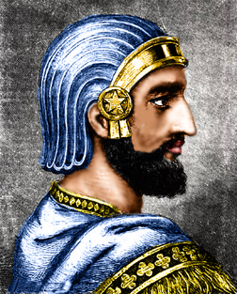
التنبؤ عن كورش
من أنهض من المشرق الذي يلاقيه النصر عند رجليه دفع أمامه أمماً وعلى ملوك سلطه جعلهم كالتراب بسيفه وكالقش المنذري بقوسه.
(إشعياء41: 2).

Slide 40
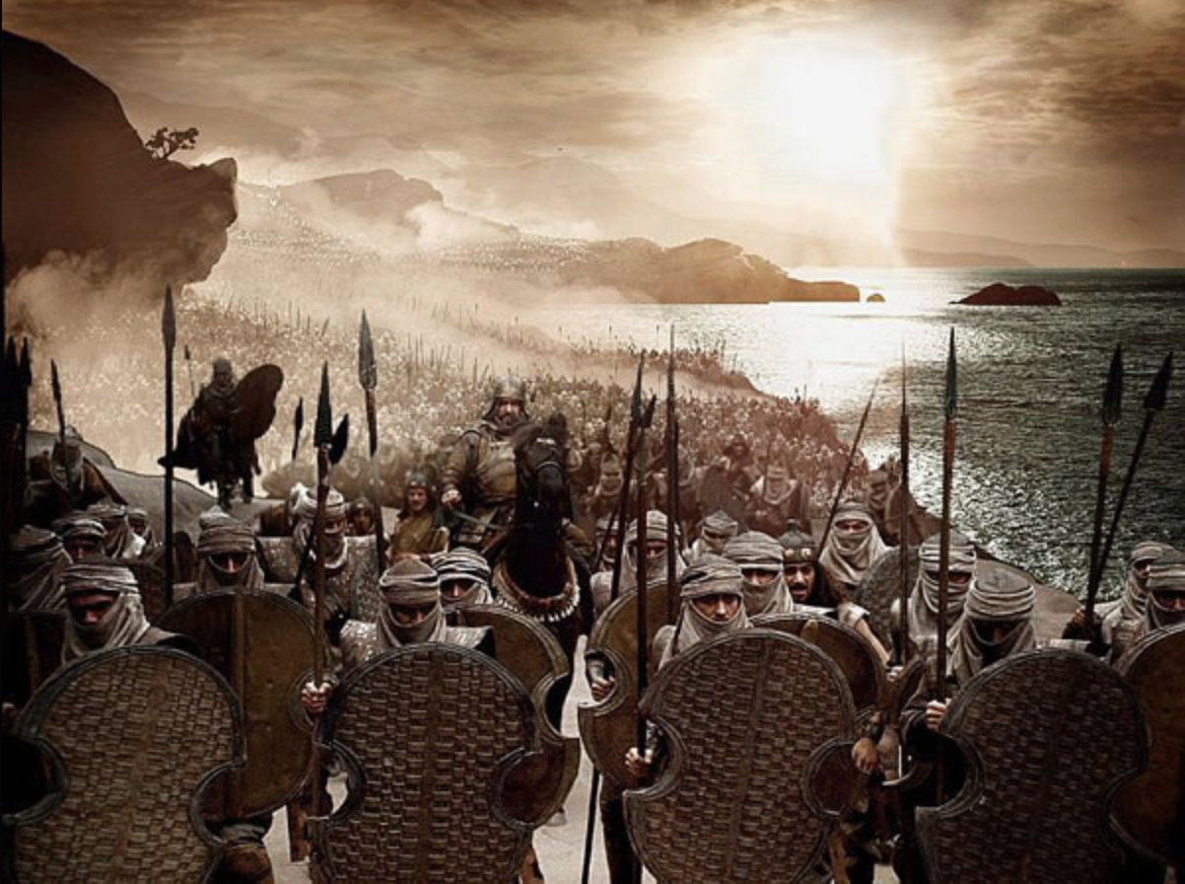
مَنْ أَنْهَضَ مِنَ الْمَشْرِقِ الَّذِي يُلاَقِيهِ النَّصْرُ عِنْدَ رِجْلَيْهِ؟ دَفَعَ أَمَامَهُ أُمَمًا وَعَلَى مُلُوكٍ سَلَّطَهُ. جَعَلَهُمْ كَالتُّرَابِ بِسَيْفِهِ، وَكَالْقَشِّ الْمُنْذَرِي بِقَوْسِهِ. طَرَدَهُمْ. مَرَّ سَالِمًا فِي طَرِيق لَمْ يَسْلُكْهُ بِرِجْلَيْهِ. (إشعياء 41: 2-3)
انتقل كورش من بلد إلى آخر، منتصرًا على كل ملك في طريقه. وفي حوالي عام 550 قبل الميلاد، قام بتوحيد الميديين والفرس لهزيمة مملكة ليديا القوية (آسيا الصغرى) في عام 546 قبل الميلاد. وبالتوجه جنوبًا إلى بابل، غزا جيشه بقيادة داريوس المدينة عام 539 قبل الميلاد.

Slide 41
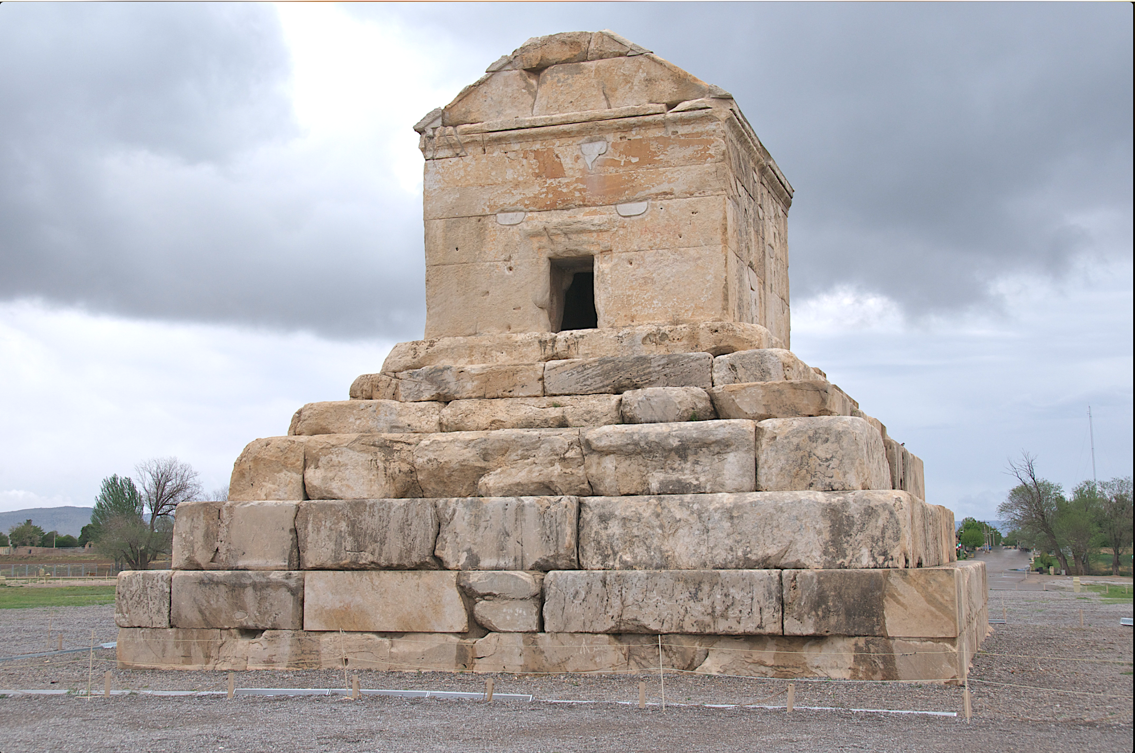
قُتل الإمبراطور في معركة متأثراً بجراح أصيب بها بسهم سام خلال حملة ضد المساجيين في آسيا الوسطى. تم إرجاع جثة كورش إلى باسارجاد في بلاد فارس؛ وتتكون مقبرته، التي لا تزال موجودة، من غرفة واحدة مبنية على مسار أساس من ست درجات.
وتم وضع الجثة في تابوت ذهبي، وحمل القبر النقش. ويعتبر أحد أكثر زعماء العالم احتراما حتى الآن. كان يقاتل دائمًا جنبًا إلى جنب مع جنوده ولم يتركهم بمفردهم في ساحة المعركة
قبر كورش العظيم

Slide 42
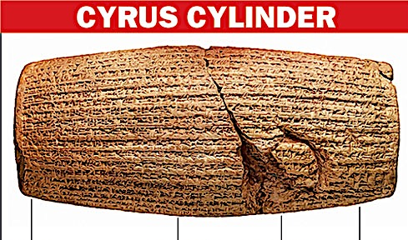
اسطوانة سايروس
أنا كورش ملك العالم، الملك العظيم، الملك الشرعي، ملك بابل، ملك سومر وأكاد، ملك الحواف الأربعة (الأرض)، ابن قمبيز، الملك العظيم، ملك أنشان، سليل تيسبيس، الملك العظيم، ملك آنشان، العائلة (التي) دائمًا (تمارس) الملكية.
ماذا: أسطوانة من الطين، مقاس 22.5 سم × 10 سم، منقوش عليها أول ميثاق معروف لحقوق الإنسان في العالم
العصور القديمة: 539 ق.م. عندما غزا الإمبراطور الفارسي كورش بابل
المحتويات: حرية العبادة للجميع، والدعوة إلى إعادة المبعدين إلى وطنهم
المكان: متحف لندن

Slide 43
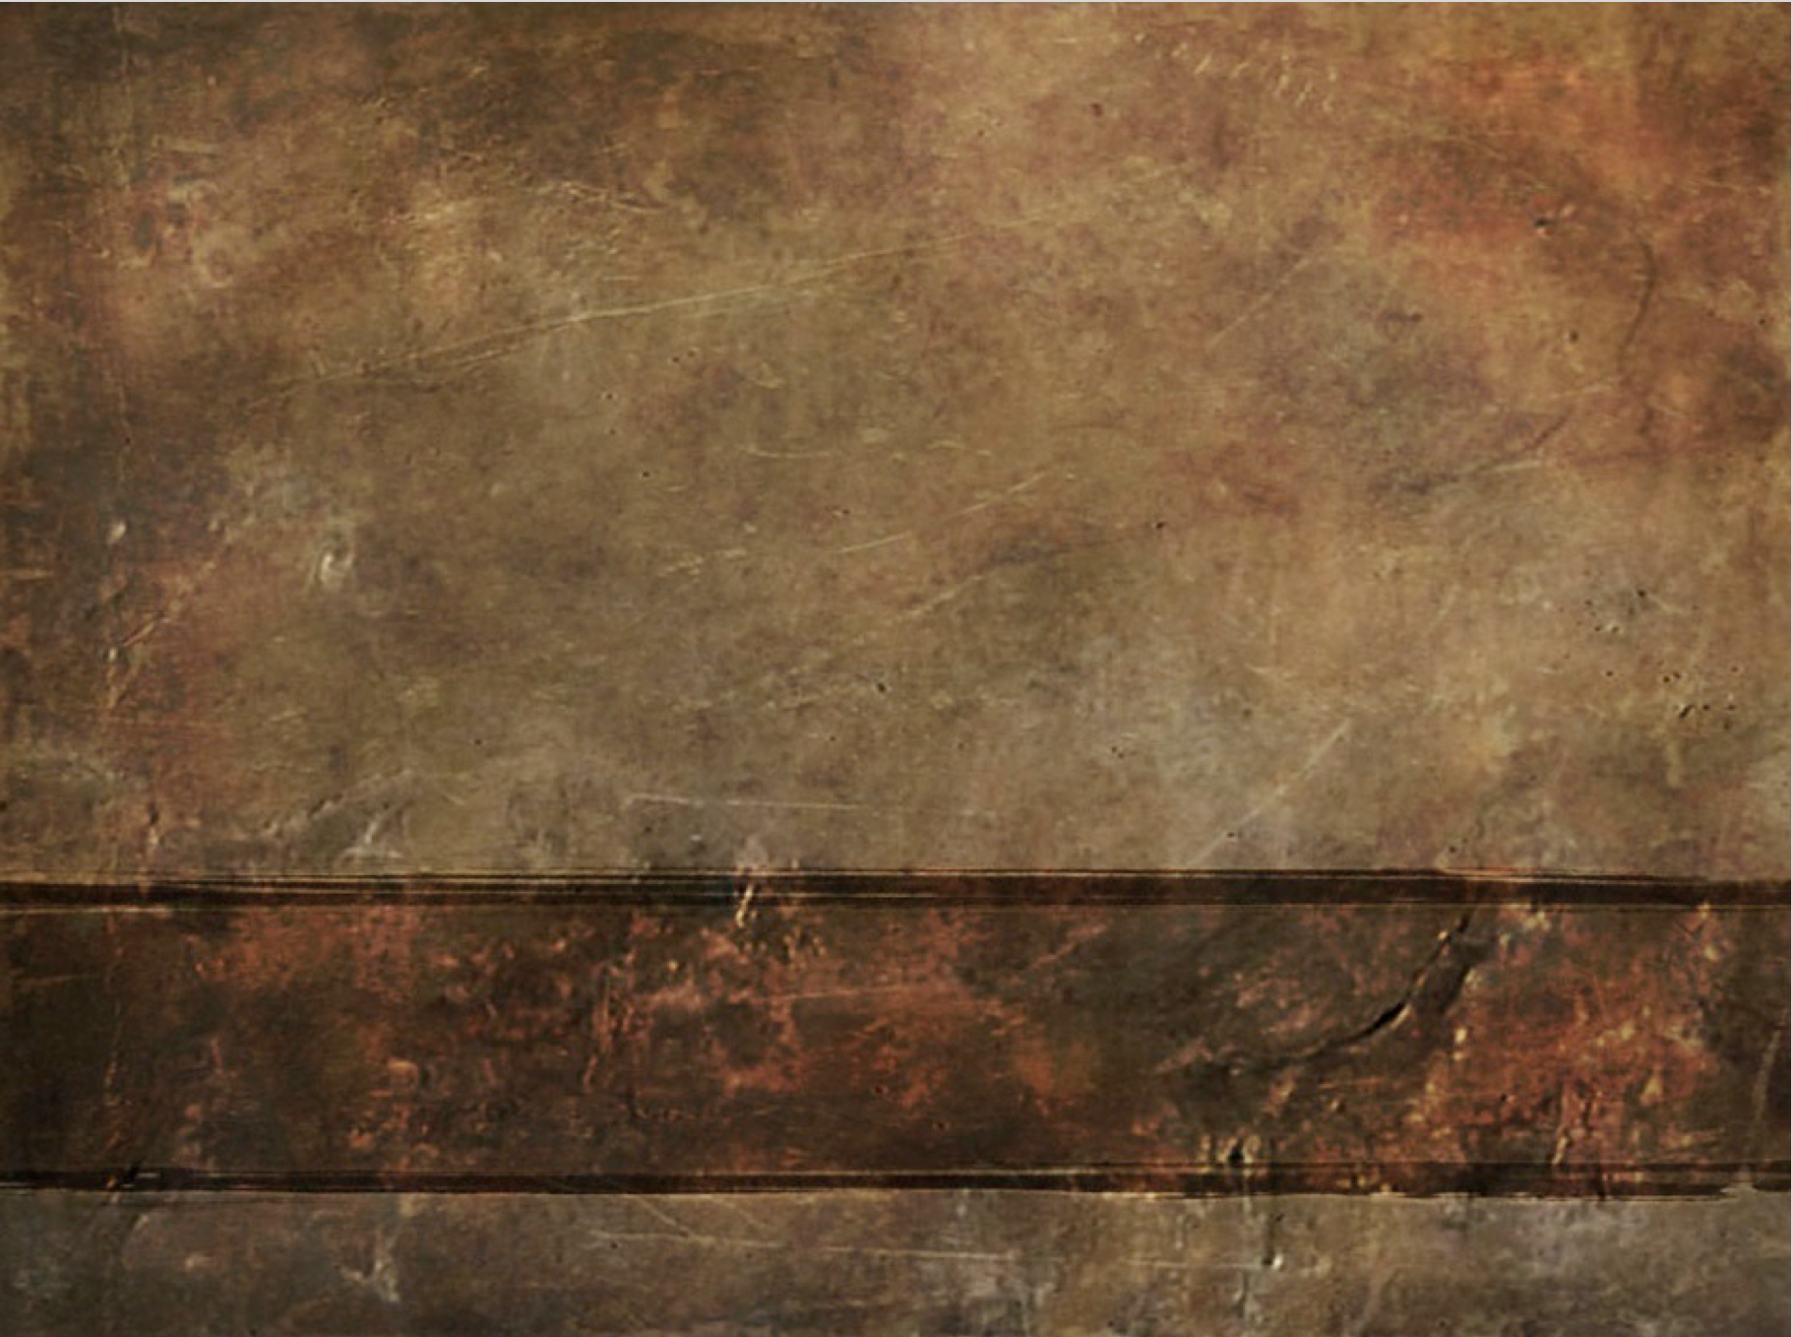
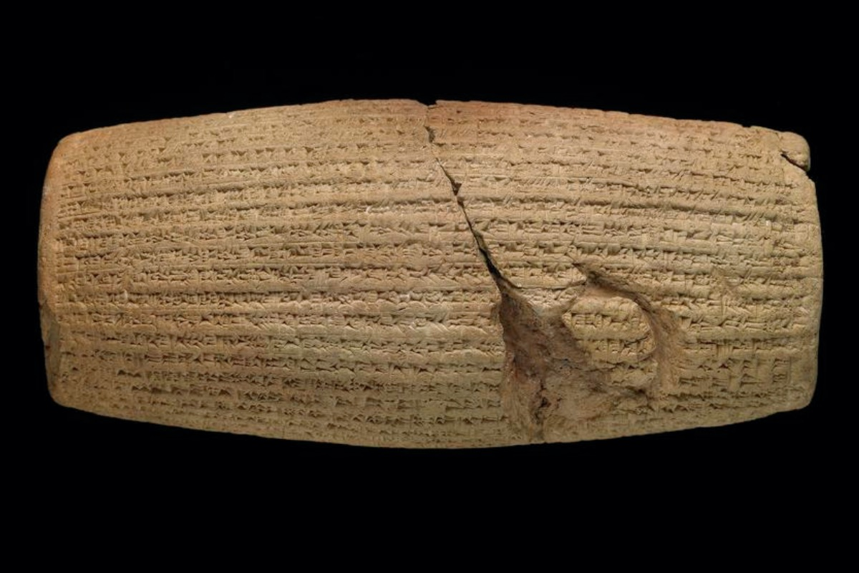
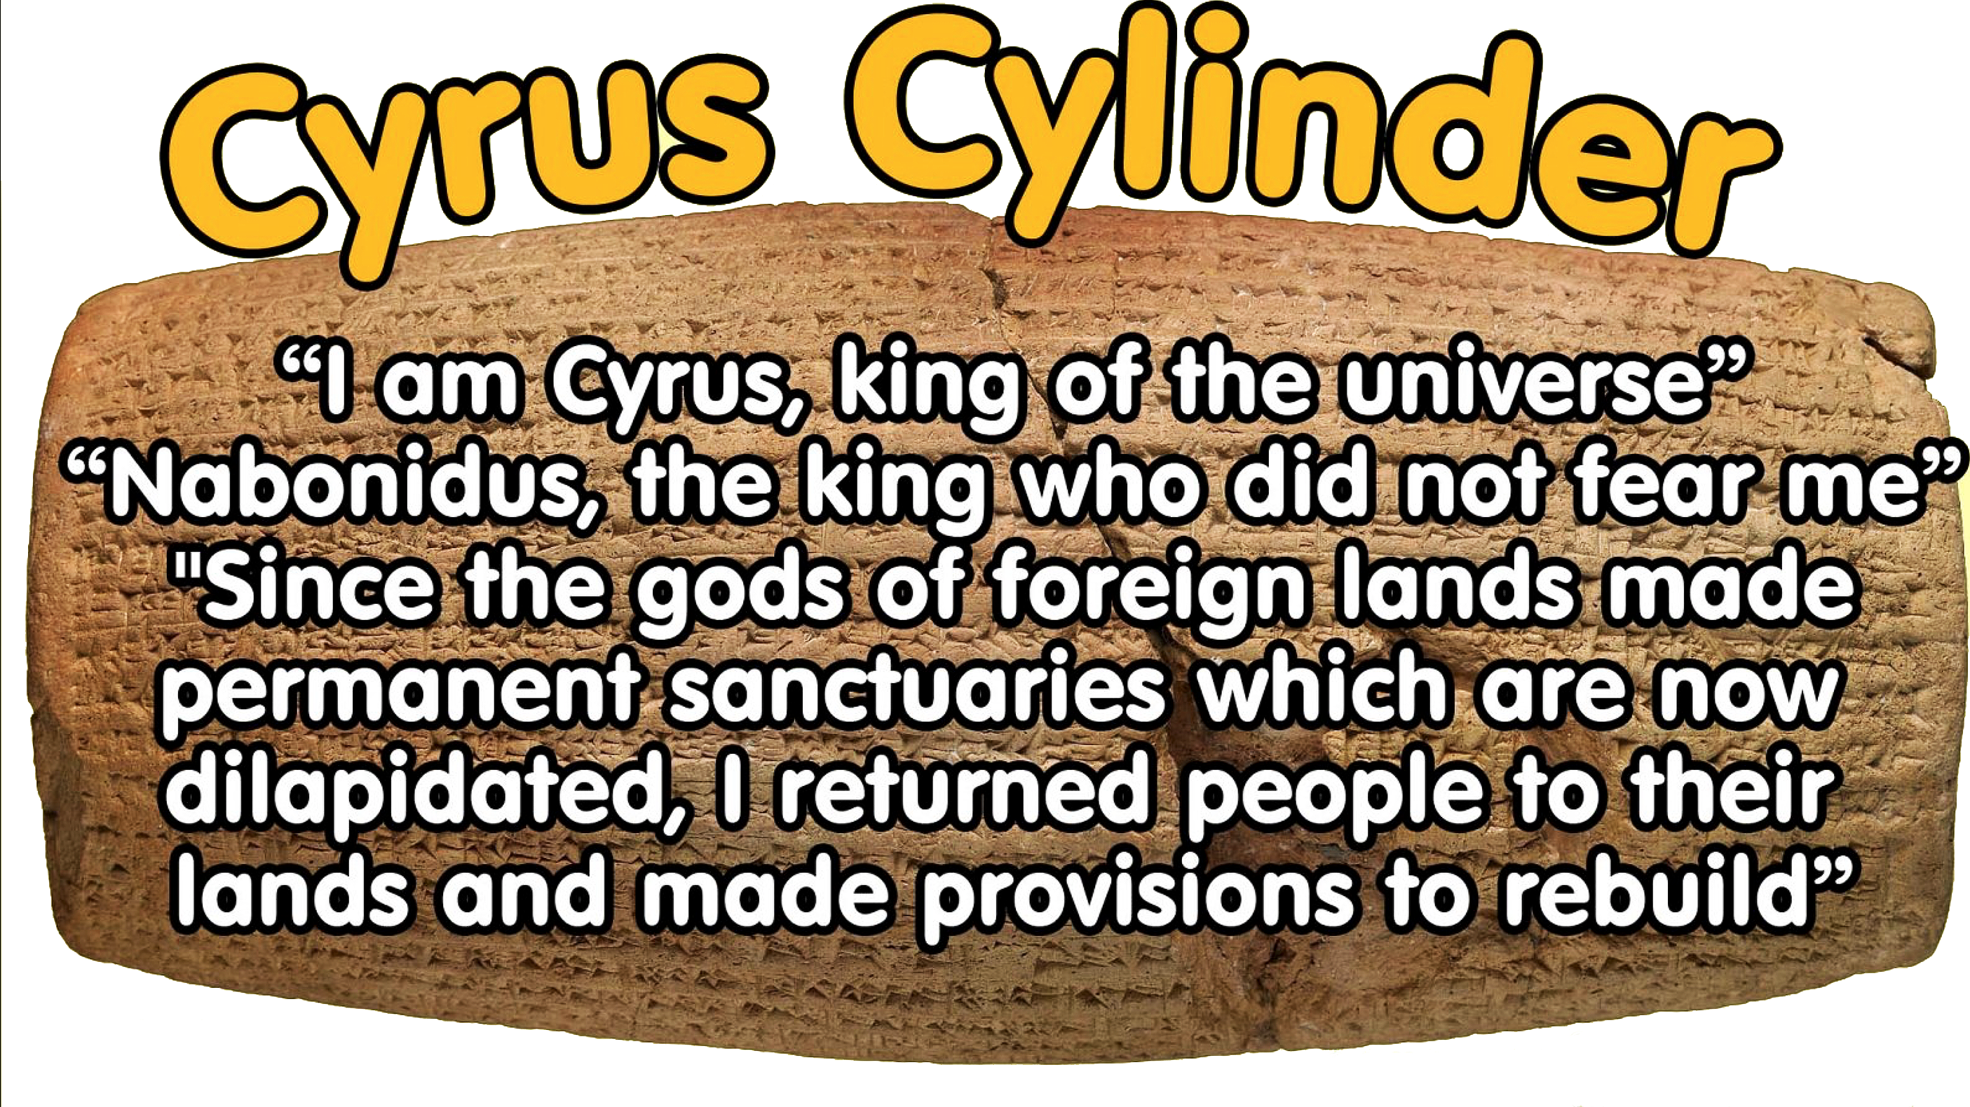
سياسات سايروس اسطوانة
كوري العظيمة
أنا كورش ملك الكون نابونيدوس الملك الذي لم يخاف مني. وبما أن آلهة الأراضي الأجنبية أنشأت ملاذات دائمة أصبحت الآن متداعية، فقد أعدت الناس إلى أراضيهم وخصصت المؤن لإعادة البناء.
Notes:
This small cylinder details the priorities of Cyrus the Great.

Slide 44
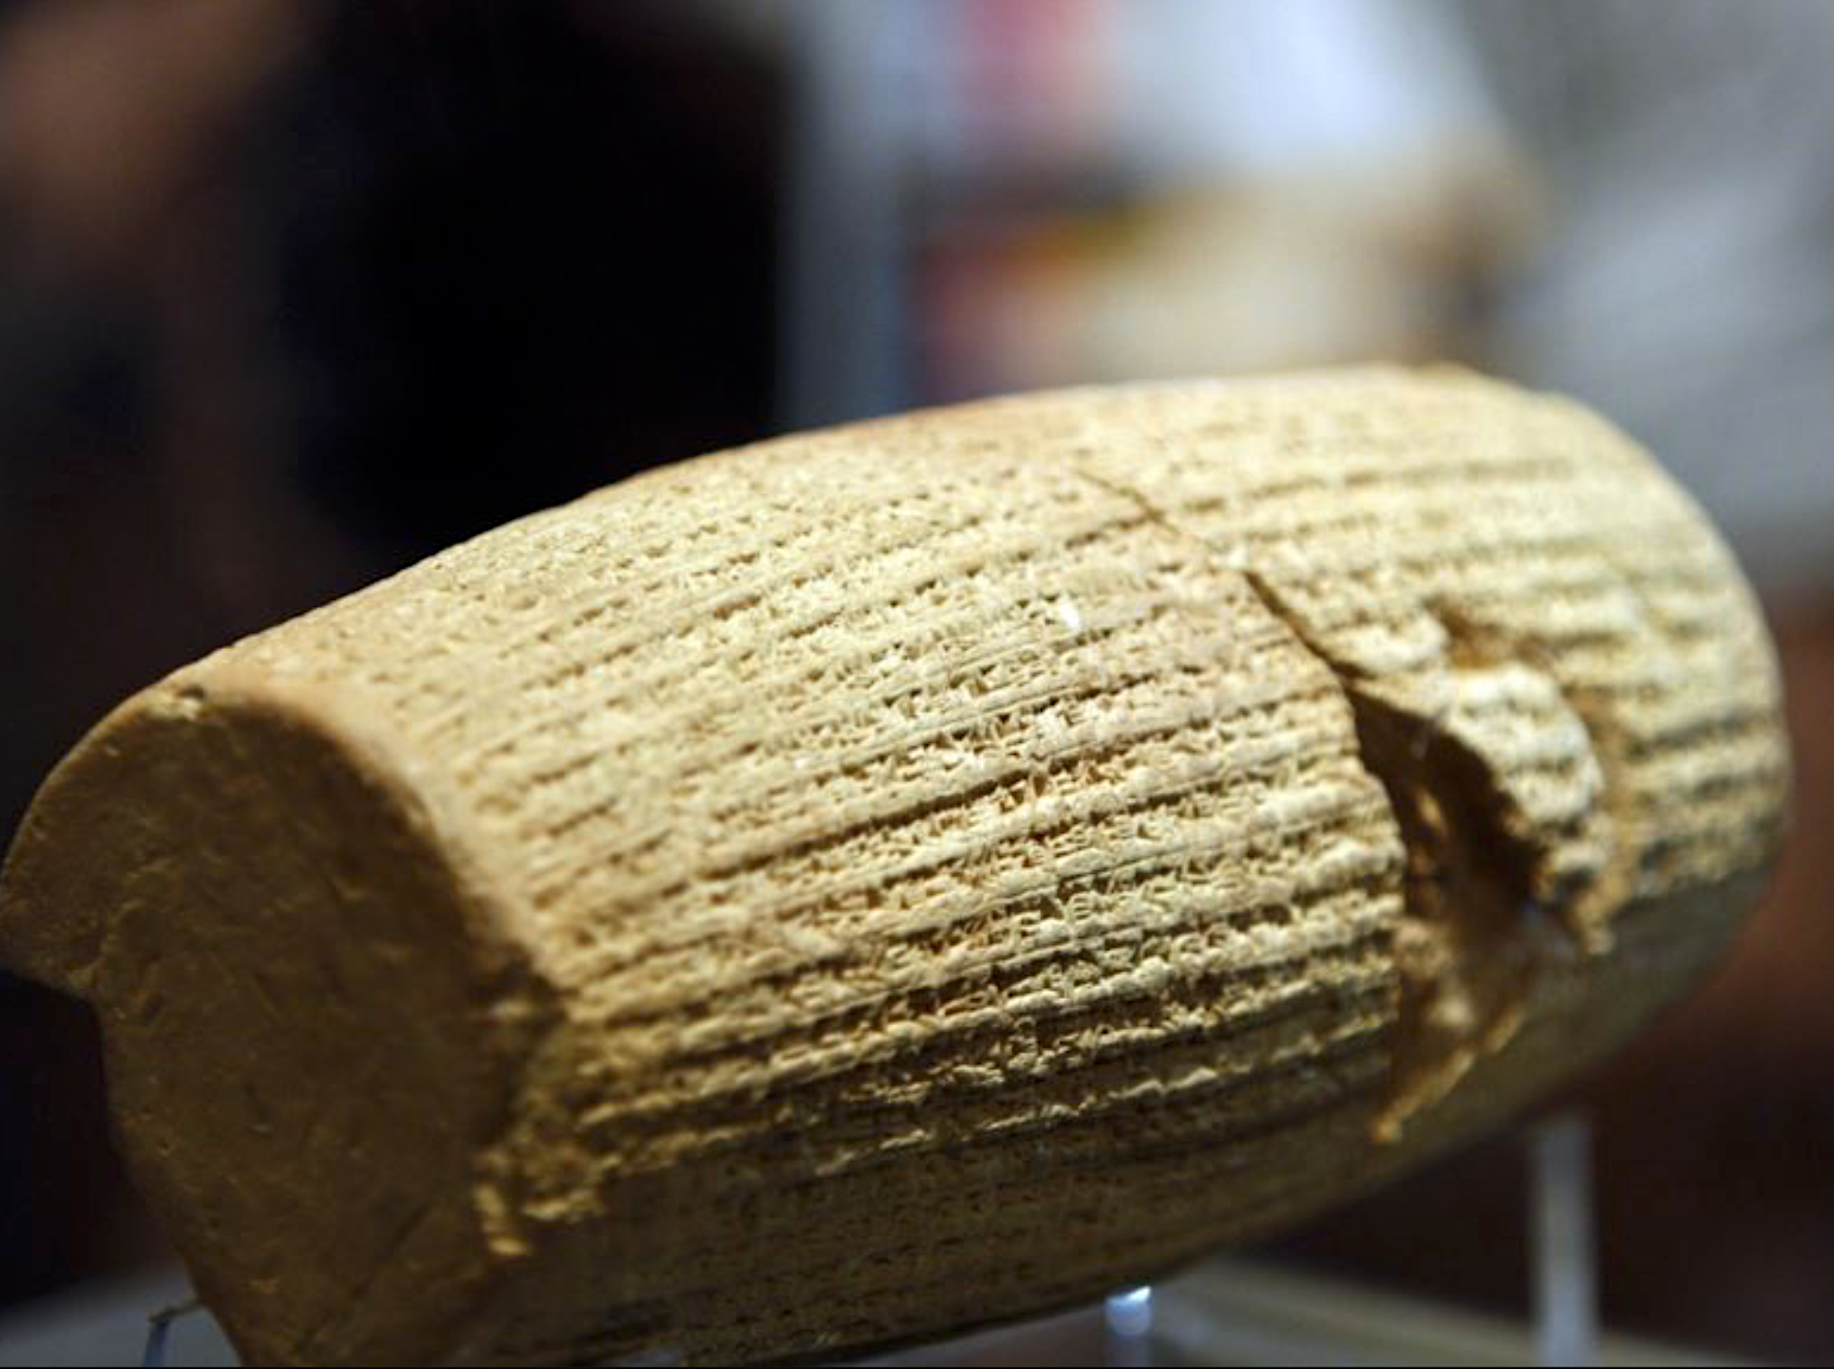
الآن بعد أن وضعت تاج مملكة فارس وبابل وأمم الجهات الأربع على الرأس بعون الله أعلن أنني سأحترم تقاليد وعادات وأديان شعوب إمبراطوريتي ولن أدعها أبدًا جميع حكامي ومرؤوسي ينظرون إليهم بازدراء أويهينونهم حتى أعيش. من الآن فصاعدًا، وإلى أن يمنحني الله نعمة المملكة، لن أفرض مملكتي على أي دولة. ولكل منهم الحرية في قبوله، وإذا رفضه أي منهم، فلن أقرر أبدًا الحرب من أجل الحكم. حتى أصبح ملكًا لفارس وبابل وأمم الجهات الأربعة، لن أسمح لأحد أن يظلم أحدًا، وإذا حدث ذلك، فسوف أستعيد حقه وأعاقب الظالم.
"وحتى أصبح الملك، لن أسمح أبدًا لأي شخص بالاستيلاء على ممتلكات الآخرين المنقولة والأرضية بالقوة أودون تعويض. [بينما] أنا على قيد الحياة، سأمنع العمل القسري غير مدفوع الأجر. واليوم أعلن أن كل شخص حر في اختيار دينه. يتمتع الناس بحرية العيش في جميع المناطق وشغل وظيفة بشرط ألا ينتهكوا أبدًا حقوق الآخرين. لا يمكن معاقبة أي شخص على أخطاء أقاربه. أنا أمنع العبودية، والحكام والمرؤوسون ملتزمون بحظر تبادل الرجال والنساء كعبيد داخل مناطق حكمهم. يجب إبادة مثل هذه التقاليد في جميع أنحاء العالم. وأسأل الله أن يوفقني في أداء التزاماتي تجاه أمم فارس وبابل وذوي الجهات الأربعة."

Slide 45
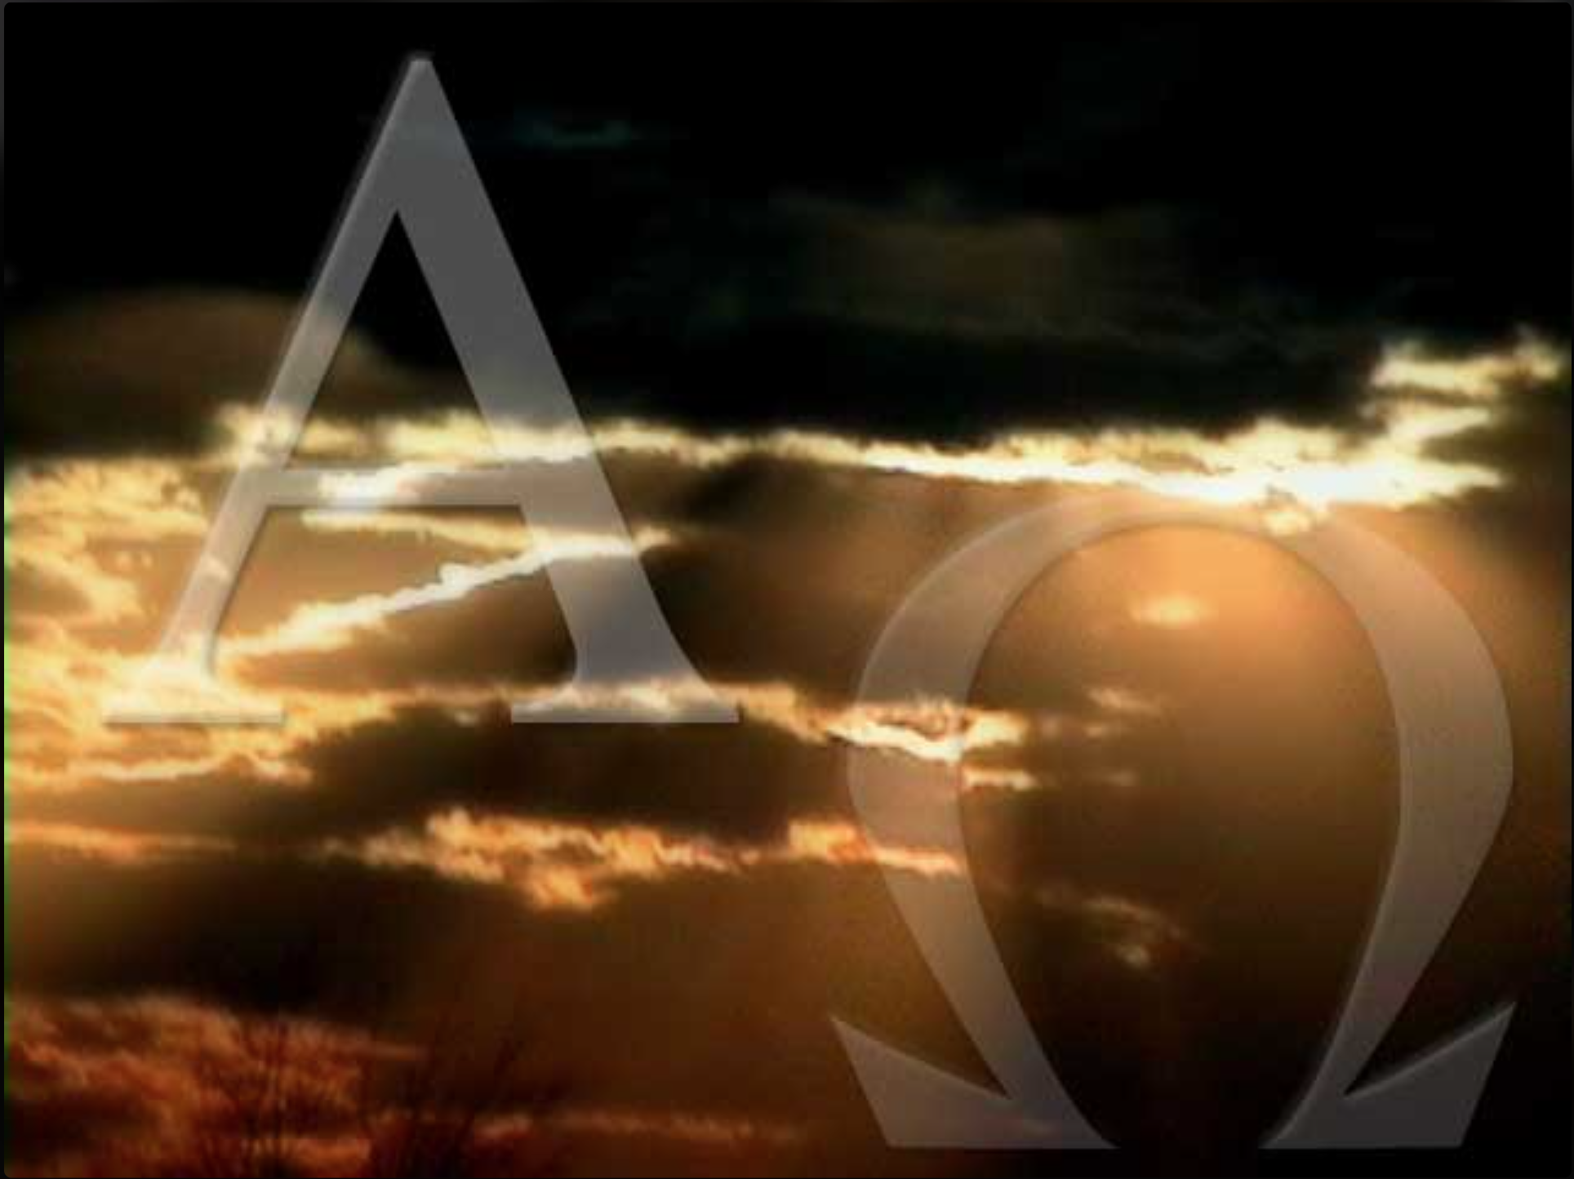
من صنع وأكمل داعيا الأجيال من البدء؟
التركيز على الوقت المحدد. الله هونفس الإله بالنسبة للأجيال الأولى من البشر كما هوالحال بالنسبة للأجيال الأخيرة. فهوالله دائمًا في كل وقت.
مَنْ فَعَلَ وَصَنَعَ دَاعِيًا الأَجْيَالَ مِنَ الْبَدْءِ؟ أَنَا الرَّبُّ الأَوَّلُ، وَمَعَ الآخِرِينَ أَنَا هُوَ».
إشعياء 41: 4

Slide 46
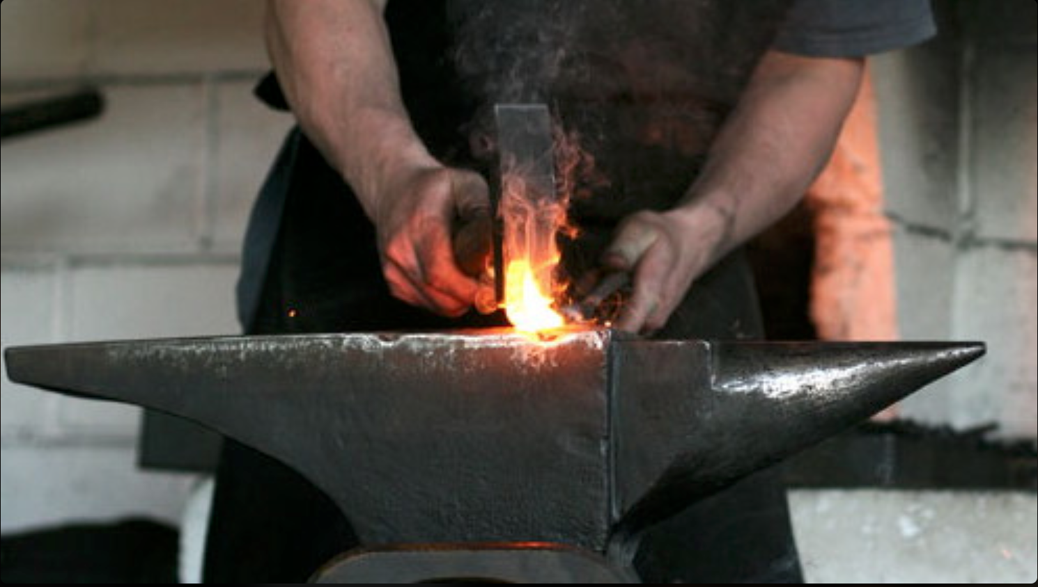
فَشَدَّدَ النَّجَّارُ الصَّائِغَ. الصَّاقِلُ بِالْمِطْرَقَةِ الضَّارِبَ عَلَى السَّنْدَانِ، قَائِلًا عَنِ الإِلْحَامِ: «هُوَ جَيِّدٌ». فَمَكَّنَهُ بِمَسَامِيرَ حَتَّى لاَ يَتَقَلْقَلَ. إشعياء 41: 7
في يأسهم في أعقاب تقدم كورش، صنعت الأمم أصنامًا جديدة في محاولة لحمايتهم.

Slide 47
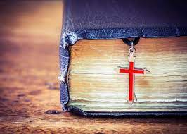
خادم الله إسرائيل
«وَأَمَّا أَنْتَ يَا إِسْرَائِيلُ عَبْدِي، يَا يَعْقُوبُ الَّذِي اخْتَرْتُهُ، نَسْلَ إِبْرَاهِيمَ خَلِيلِي،
الَّذِي أَمْسَكْتُهُ مِنْ أَطْرَافِ الأَرْضِ، وَمِنْ أَقْطَارِهَا دَعَوْتُهُ، وَقُلْتُ لَكَ: أَنْتَ عَبْدِيَ. اخْتَرْتُكَ وَلَمْ أَرْفُضْكَ. لاَ تَخَفْ لأَنِّي مَعَكَ. لاَ تَتَلَفَّتْ لأَنِّي إِلهُكَ. قَدْ أَيَّدْتُكَ وَأَعَنْتُكَ وَعَضَدْتُكَ بِيَمِينِ بِرِّي. إشعياء 41: 8-10

Slide 48
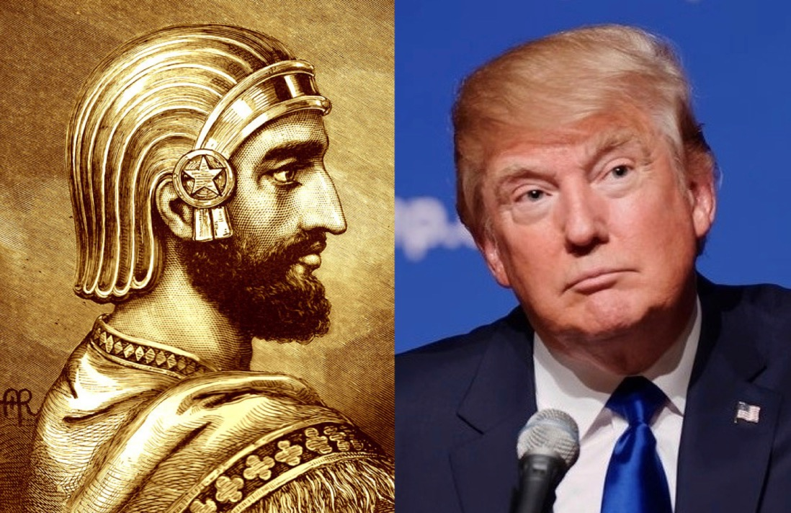
ترامب أم كورش
لا أحد منهما ادعى أنه يهودي أومسيحي لكنهما عملا بجهد لأجل القضايا الكتابية

Slide 49
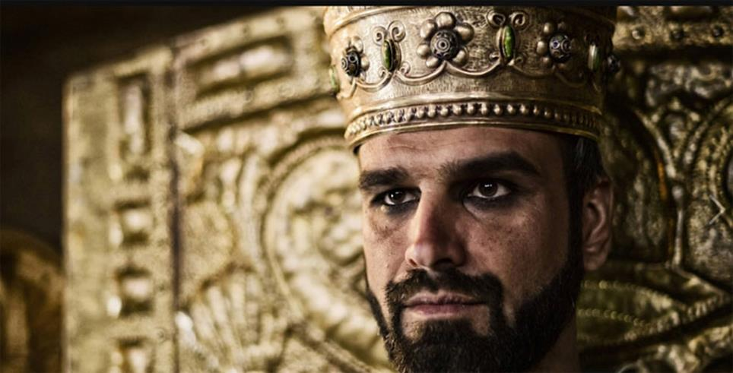
لا ينبغي لإسرائيل، الأمة الخادمة، أن تخاف لأن الله هوالسيد على أصنام بابل التافهة لأنه سيعين كورش (41: 25) كالشخص الوحيد الذي يعرف المستقبل.
460
ملخص إشعياء 41
Notes:
49

Slide 50

The Persian Empire
خارطة الإمبراطورية الفارسية
317
باري ج. بيتزل، أطلس مودي لأراضي الكتاب المقدس، 150-51
^{شوشن}
الإمبراطورية الفارسية في القرن الخامس قبل الميلاد امتدت من الهند والحبشة (أس 1: 1)
حدود الإمبراطورية التي أسسها كورش الثاني ووسعها داريوس الأول امتدت من اليونان إلى الهند
Notes:
The Jews needed to renew their commitment to God based on his commitment to them over the ages. Yet they also needed to see God working in their lives right then as they lived outside the land of Israel.
Cyrus ruled over an absolutely ENORMOUS kingdom that eventually stretched from Greece in the west and India in the east. From his capital at Susa he had control over 127 provinces! God moved his heart to initiate a return to the land not only for the Jews but for other conquered peoples—as long as they would pray for the welfare of the king and his sons.
__________________
OS-15-Ezra-50, 82
OS-17-Esther-82
OS-27-Daniel-342

Slide 51
كن عابداً
عزرا
د. ريك جريفيث • مؤسسة الدراسات اللاهوتية الأردنية
CICFamily.com • BibleStudyDownloads.org

Slide 52

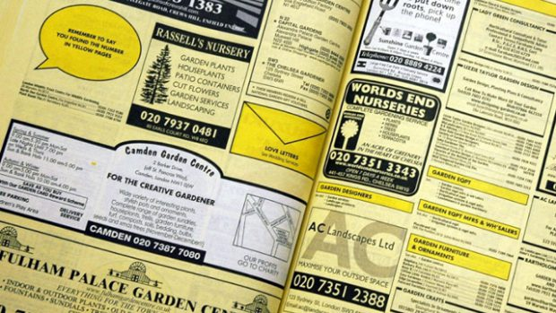
الصفحات الصفراء
كيف تجد كنيسة؟
Notes:
When my family moved to Singapore in 1991 for me to teach at Singapore Bible College, after securing our housing, our first item of business was to find a church.
So I did what many people did back then—"let your fingers do the walking" was the slogan of the Yellow Pages.
For those of us who have no idea what I'm talking about—and that is a lot of us since everyone in this church is younger than me—the Yellow Pages was the "go to" place before the internet.
Every business and individual had their phone number there back in the late 20th century.
• So I looked under "Churches." But I found no entries!
"Really?" I thought. "Sure the churches are in here. There are hundreds of churches in Singapore!"
So I looked up "Christian," but there was no entry there either. Then I tried "Baptist"—no go.
You are laughing, but where would you look?!
Finally, somehow, I found them under "P" alphabetically. Sure enough, the churches were all listed there in the "P" section, under "Places…of Worship"!
At that spot were listed, by religion, the Buddhist, Hindu, Muslim and Christian places of worship.
I guess what hit me most as I saw this was that these were all deemed places of worship—not places of teaching, not places of ministry, not places of gathering, not places evangelizing.
There, right there through my Yellow Pages, God spoke to me. What each religion is doing, more than anything else, is worshipping!

Slide 53



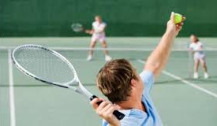
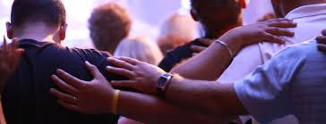
لماذا الكنيسة؟
تعليم؟
ترنيم؟
شركة؟
خدمة؟
Notes:
Why do we leave the world to gather in community? Why church?
• Is it to learn and teach?
• Do we gather mostly to sing?
• Is fellowship our chief reason to come together?
• Is our chief reason to gather to serve?
• Oops. That is the wrong kind of serve. I mean do we gather mainly to serve God?
What kind of service is this? It is a WORSHIP service!

Slide 54

مي لينغ
Notes:
In 2013 during a time of great loneliness after two dogs died, my brothers bought a new Shitzhu for my 82-year-old mother. Mom named the new puppy the Chinese name Mei Ling. She was really easy to care for, never messed on the carpet, and provided a lot of companionship for her.

Slide 55
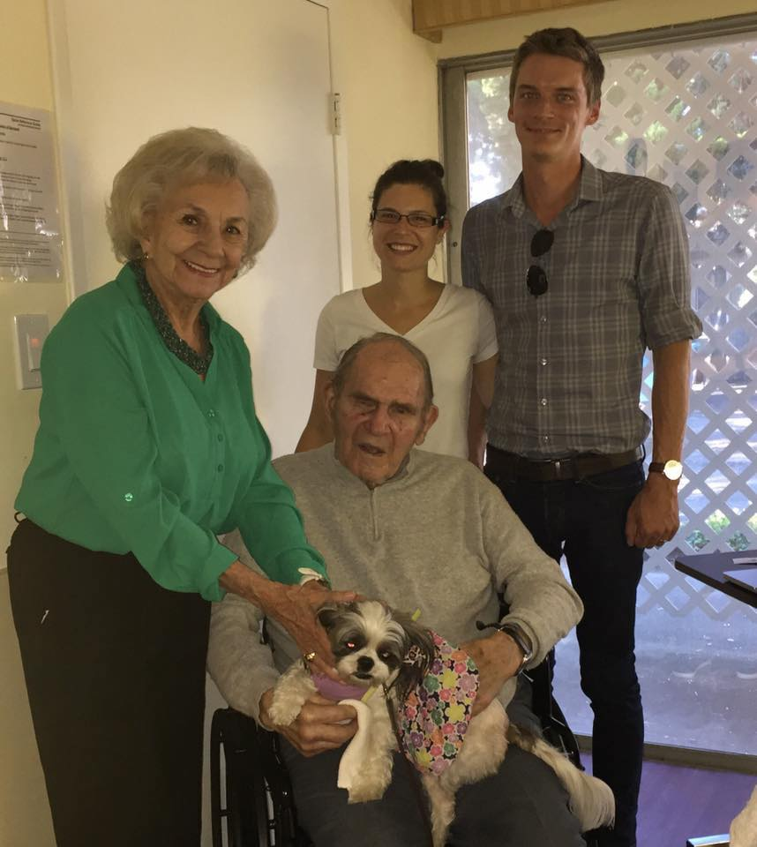
مي لينغ
Notes:
"Everyone loves Mei Ling,"was the refrain as Mom brought her to the elderly home where her husband lives. My son and daughter-in-law were among those who visited.

Slide 56
أخطأ الدكتور راز
تحتاج أمي إلى استرداد
الله وحده يستطيع أن يستردها
Notes:
But in a routine operation to fix Mei Ling’s ear, the vet got Mei Ling mixed up with another dog and put down Mei Ling instead.
Mom was devasted.

Slide 57
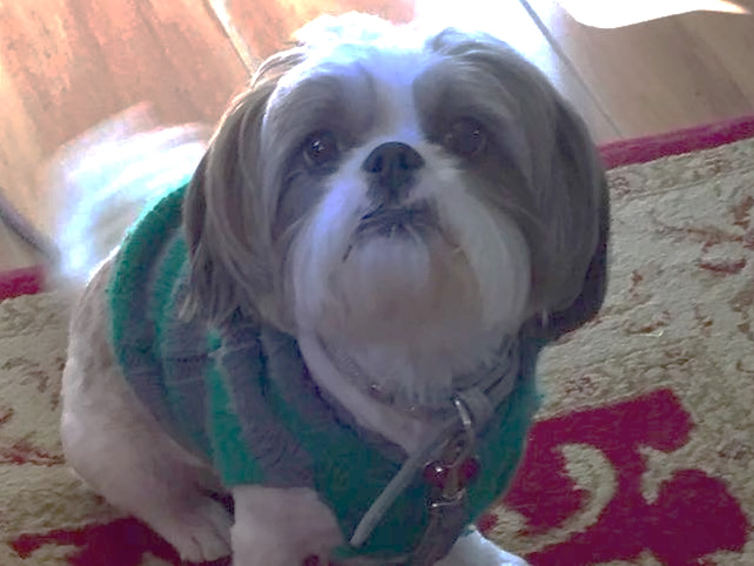
مي لينغ
Notes:
Gone was her companion of three years.

Slide 58
كلنا أخطأنا
كلنا نحتاج إلى استرداد
الله وحده يستطيع أن يستردنا
Notes:
How have you messed up?
We have all made bad decisions that cost us money, a job, a relationship, or some other loss.
Most of all, we have messed up with God. We haven't truly followed him.

Slide 59
لماذا يستردنا الله؟
Notes:
Why are we essentially delivered from our old way of life?
God routinely delivers us even though we are at fault for neglecting him. So why does he rescue or deliver us?
There are many answers to this question but today we will look at one that we normally don't think about.

Slide 60
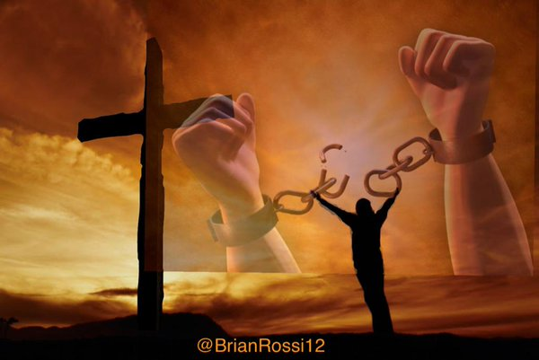
يحررنا الله من عبوديتنا لنعبده
الفكرة الرئيسية لتطبيق عزرا
Notes:
The Lord frees us from our slavery for us to give him the honor that we lacked that got us into trouble in the first place.

Slide 61
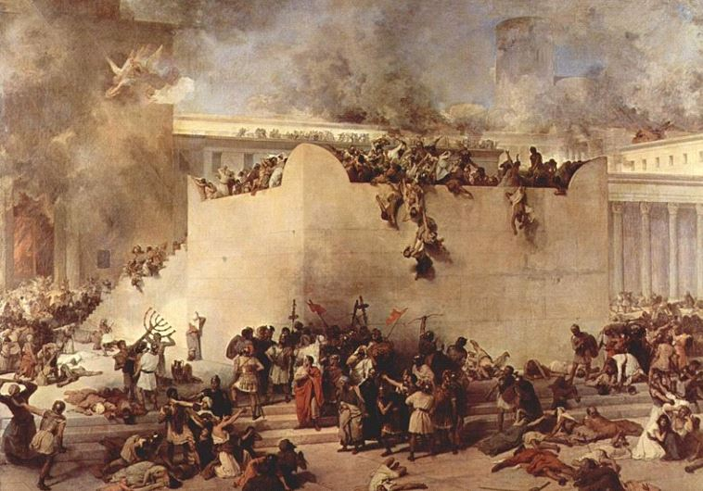
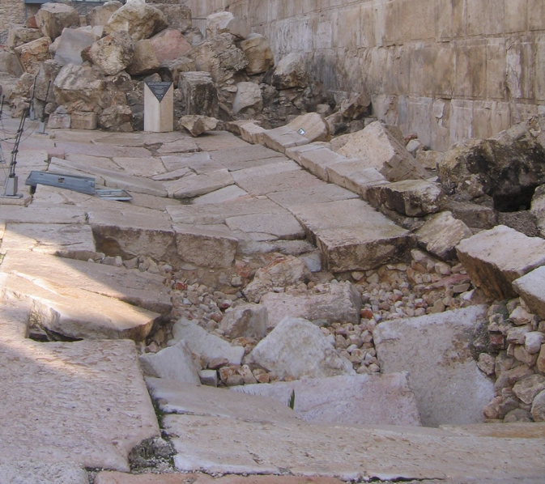
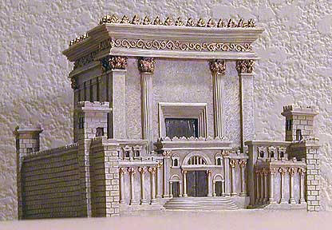
أخطأت إسرائيل
يحتاج اليهود إلى استرداد
الله وحده يستطيع أن يستردهم
Notes:
Today we pick up the account in Scripture about 400 years before Jesus. God had disciplined the nation

Slide 62
سبيين ٧٠ سنة
560
سبي الشعب
605
586
539
536
516
سبي الهيكل
وتصير كل هذه الأرض خراباً ودهشاً وتخدم هذه الشعوب ملك بابل سبعين سنة ويكون عند تمام السبعين سنة أني أعاقب ملك بابل وتلك الأمة يقول الرب على إثمهم وأرض الكلدانيين وأجعلها خرباً أبدية
(إر ٢٥: ١١-١٢)
Notes:
In 539 BC under the rule of Darius, Daniel read Jeremiah 25:11-12 that limited the exile to 70 years (605-536 BC), or only three years away (9:1-2). But another way to see the 70 years is that the temple lay in ruins from 586 until 516 when the second temple was completed.
Jeremiah does not tell us the exact years that begin and end the 70-year exile.
But we can actually determine this in two ways—either the exile of the people beginning with Daniel’s deportation (605) to the people fully returning in 536, or the exile of the temple from its destruction in 586 to its rebuilding in 516.
_____________________
Common-320
BE-27-Daniel-89
ES-26-Restoration of Israel-186
OS-00-OT Book Overviews-294, 755
OS-12-Kings & Prophets Charts-26
OS-12-2Kings-231
OS-14-2Chron-308
OS-14-Reasons for Exile-54
OS-15-Ezra-14, 35
OS-Esther
OS-24-Jeremiah-53, 141
OS-27-Daniel-94, 284, 340, 361
OS-37-Haggai-9, 32
OS-Zechariah-15

Slide 63


The Postexilic Era
560
^{فترة ما بعد السبي}
العمل في الهيكل
الأنبياء
حجي
زكريا
ملاخي
605
586
539
536
520
516
483-473
444-425
72 سنة
آخرون
زربابل
أستير
عزرا
نحميا
ملوك فارس
كورش
داريوس
أحشويروش
أرتحشستا
Notes:
The Post-Exilic Era had three separate periods:
(1) Temple rebuilding led by Zerubbabel, Haggai, and Zechariah in two parts under Cyrus and Darius,
(2) The saving of the nation from destruction by Esther about 30 years later under Xerxes, and
(3) The restoration of Jerusalem’s walls and gates by Nehemiah another 70 years after that under Artaxerxes.
_________
Common-321
BE-37-Haggai-15
BE-39-Malachi-21
OS-12-Kings & Prophets Charts-26
OS-15-Ezra-36
OS-16-Nehemiah-94, 156
OS-17-Esther-16, 75
OS-27-Daniel-340
OS-37-Haggai-43
OS-38-Zechariah-46, 121
OS-39-Malachi-13, 56

Slide 64
تم حفظ يهوذا
اش 9: 6-7
معالجة
المرحلة
تلخيص ما سبق
MS
N(A)
H
SG
C
ER
B
J
MN
DS
E
KB
لماذا؟
U
MS
لأن المسيا المتنبأ عنه سيأتي من سبط يهوذا
PG
RS
Handbook pg. 37-38
57
8
Notes:
Summing up this time of ROYALTY…
Remember again that crucial difference when the NORTHERN and the SOUTHERN Kingdoms fell. Recall that
//// the NORTHERN Kingdom, Israel, is attacked by Assyria,
//// taken away into captivity and , through time,
//// absorbed into other societies.
But JUDAH, the SOUTHERN KINGDOM and its people…
//// conquered by Babylon under Nebuchadnezzar…
//// is taken over to Babylon for a TEMPORARY captivity. But Judah is destined to continue to play center stage in the long future history of THE LAND.
//// JUDAH IS PRESERVED and eventually returned to The Land.
////` Why?
//// Because the expected Messiah...long prophesied...was destined by the Old Testament prophets to appear through the tribal line of JUDAH.

Slide 65
2 مل 25: 21
7
CAPTIVITY
الثالث
من
ثلاثة
مجتمعات
يكون:
CAPTIVITY
A R C
Handbook pg. 37-38
58
Notes:
And here is CAPTIVITY's file folder from the Bible File sequence ready for the four items important to this period in the life of ancient Judah.

Slide 66

دانيال 1
مدينة بابل القديمة
CAPTIVITY
نهر الفرات
حدائق بابل المعلقة
Handbook pg. 37-38
59
Notes:
Babylon -- that enormous Oriental metropolis next to the Euphrates River -- is the site of JUDAH's 70 years of captivity, shown here in an artist re-creation of the possible appearance of that incredible city. The famed Hanging Gardens of Babylon -- visible on the right -- were among the Seven Wonders of that Ancient World.

Slide 67
7
CAPTIVITY
بابل
خليج
فارس
مرحلة العمل
Handbook pg. 37-38
60
Notes:
Remember, also, that Babylon -- located on your map many miles upstream from the Persian Gulf – was very near the heart of today's troubled Persian Gulf region in the Middle East.

Slide 68
Jer. 29:10; Ezra 3:8; Neh. 2:5-6
إر 29: 10، عز 3: 8، نح 2: 5-6
7
السبي
70 سنة
3 رحلات
A R C
السبي
70 سنة
3 رحلات
”اليهود"
”المجمع"
Handbook pg. 37-38
61
3
Notes:
After the 70 years of Judah's exile, the Babylonian rulers allowed the captives from the SOUTHERN KINGDOM OF JUDAH to return to Jerusalem, and to rebuild their city, its walls and their Temple.
//// And it was during this time of the Babylonian Exile that the people of JUDAH came to be called Jews -- from the tribal name of JUDAH.
//// The worldwide Jewish tradition of the synagogue was also born in Babylon during Judah's Captivity or Exile.
//// The Return to The Land took place in 3 massive treks. These were difficult trips on foot from Babylon back to the Land.

Slide 69
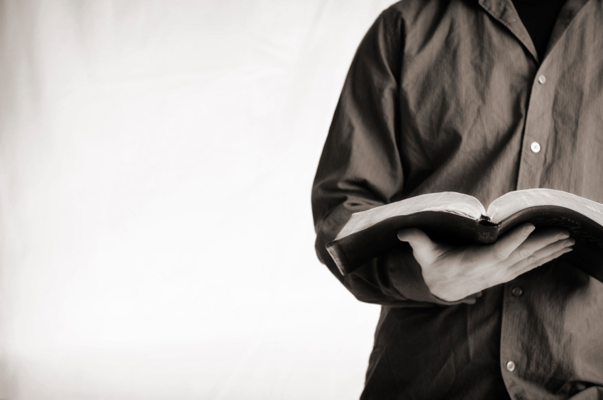
دعونا ندرس النص الكتابي
الكتاب المقدس
سفراً سفراً
Notes:
We are in a study through the whole Bible right now, book by book. The goal is to give us a basic understanding of each book of the Bible.

Slide 70
لماذا يستردنا الله؟
لماذا هم؟
لماذا نحن؟
Notes:
God routinely delivers us even though we are at fault for neglecting him. So why does he rescue or deliver us?
There are many answers to this question but today we will look at one that we normally don't think about.
• Today we’ll first see why God restored the Jews—
• and then we’ll see why he delivers us.

Slide 71
1. حرر الله المسبيين اليهود ليعبدوه
سفر عزرا
Notes:
He brought the Jews from being kicked out of their land back to that land so they would honor him.

Slide 72
عزرا 1
Notes:
God used Zerubbabel to return 50,000 exiles to rebuild the temple to worship him (Ezra 1–6; 538 BC).
Cyrus of Persia supported all Jews in Babylon to return to Jerusalem to rebuild the temple as proof of God fulfilling his promise of restoration even through a pagan king (Ezra 1).

Slide 73
7
3 رحلات رجوع
A R C
CAPTIVITY
70 Years
3 Treks
مرحلة العمل
Handbook pg. 37-38
62
Notes:
The returning Jews moved up along the Fertile Crescent route probably near the Euphrates River....then finally turning away southward toward the Land of Israel. That route was absolutely necessary. Otherwise the returnees would be unable to survive the harsh desert conditions that lay directly westward between Babylon and Jerusalem.

Slide 74
عزرا 1 إلى 2
7
السبي
70 سنة
3 رحلات
A R C
100 سنة / 50000
السبي
70 سنة
3 رحلات
100 سنة/50000
Handbook pg. 37-38
63
Notes:
The THREE TREKS back to the land lasted about 100 years. During that time some 50,000 people returned.

Slide 75
عزرا 1: 4
50000 عائد
لكن الكثيرين ظلوا هناك لتمويل العودة
السبي
70 سنة
3 رحلات
100 سنة/50000
Handbook pg. 37-38
64
1
Notes:
Even though some 50,000 Jews left Babylon to return to the Land of their Promise…
//// …many Jews back in Babylon had been successful in business, living in their own houses. Those Jews were largely responsible for financing the trips back, and for the work of reconstruction by the returnees.

Slide 76
إر 29، عز 3/ نح 2
7
زربابل
السبي
عزرا
70 سنة
3 رحلات
A R C
100 سنة/50000
زربابل-عزرا-نحميا
السبي
نحميا
70 سنة
3 رحلات
100 سنة/50000
زربابل-عزرا-نحميا
Handbook pg. 37-38
65
4
Notes:
During those difficult journeys back to Israel from Babylon, three famous names move into national leadership.
//// Remember those names by recalling the word Z-E-N...these three great men, sometimes called diplomat-priests, in order, were
//// ZERUBBABEL...
//// EZRA... and
//// NEHEMIAH.

Slide 77
Neh. 3
7
زربابل ... يعود ليبدأ إعادة بناء الهيكل
السبي
عزرا .. عاد ليعلم شريعة الرب
70 سنة
عزرا ... ثلاث كهنة دبلوماسيين
3 رحلات
100 سنة/50000
زربابل-عزرا-نحميا
زربابل-عزرا-نحميا
السبي
نحميا ... عائد بصفته قائد العهد القديم العظيم ومن أعاد بناء بوابات المدينة وأسوارها
70 سنة
3 رحلات
100 سنة/50000
زربابل-عزرا-نحميا
Handbook pg. 37-38
66
3
Notes:
ZERUBBABEL is remembered because of his crucial role in beginning the rebuilding of the actual Temple structure, small though it was…
//// EZRA...the great priest who went to Jerusalem to teach the law of the Lord to the returned people...
//// While NEHEMIAH, that famed Old Testament administrator and leader, returned to rebuild the city's gates and walls. In an astonishingly short time, he and his men rebuilt Jerusalem's crucial defenses.
//// These three great men…Z-E-N….Zerubbabel, Ezra and Nehemiah…the diplomat-priests…were at the center of Judah's return, carefully guiding the development of an exiled nation now back in its homeland.

Slide 78
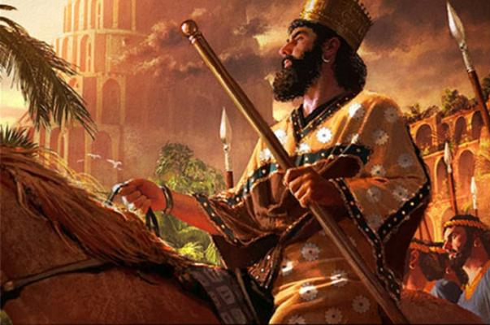
كورش العظيم يحتل بابل
وفي السنة الأولى لكورش ملك فارس عند تمام كلام الرب بفم إرميا نبه الرب روح كورش ملك فارس فأطلق نداء في كل مملكته وبالكتابة أيضاً قائلاً (عزرا 1: 1)

Slide 79
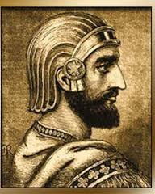
مرسوم كورش
هكذا قال كورش ملك فارس : جميع ممالك الأرض دفعها لي الرب إله السماء وهوأوصاني أن أبني له بيتاً في أورشليم التي في يهوذا من منكم من كل شعبه ليكن إلهه معه ويصعد إلى أورشليم التي في يهوذا فيبني بيت الرب إله إسرائيل هوالإله الذي في أورشليم وكل من بقي في أحد الأماكن حيث هومتغرب فلينجده أهل مكانه بفضة وبذهب وبأمتعة وببهائم مع التبرع لبيت الرب الذي في أورشليم (عزرا 1: 2-4)

Slide 80

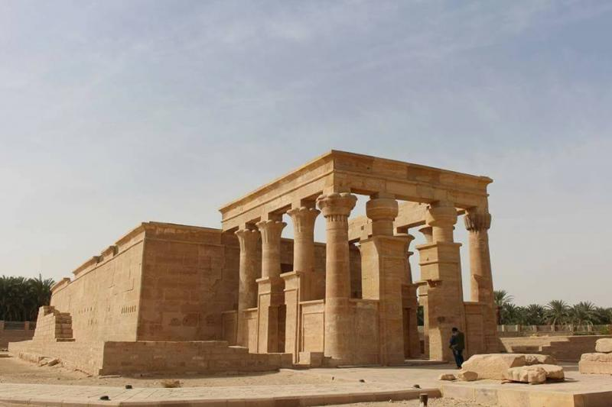
الخارجة
"في مصر في عهد قمبيز ولا سيما داريوس الأول، سعى الملوك الفارسيون إلى رعاية الطوائف المحلية.
بالنسبة إلى قمبيز، عمل الشخص الرفيع المستوى كمستشار مصري ، وجند اهتمامه بمعبد الإلهة نيث من سايس.
وقد خدم داريوس الأول بدوره من قبل نفس الشخصية المرموقة، وأعمال البناء المرخصة في المعابد المصرية، وتسبب في بناء معبد جديد بالكامل في هيبيس في الواحة الكبرى (الخارجة). "
ك. أ. كيتشن، مصداقية العهد القديم (جراند رابيدز: إيردمانز)، طبعة كندل . 1859 خب 14459
معبد هيبيس بالواحة الكبرى (الخارجة)
Notes:
“﻿And the same applies (both religiously and politically) in the case of Darius I, who confirmed the temple-building project, with appropriate provision for the cult (Ezra 5; 6:1-12), precisely as we saw happen later at Xanthus and as is implied in what remains of the Magnesian rescript of Darius I. Likewise, in Egypt Cambyses had the temple of Neith restored and renewed its revenues and festival provision; the Hibis temple of Darius I would also have had to be granted endowments to maintain its cult.”
K. A. Kitchen, On the Reliability of the Old Testament, Eerdmans Kindle Edition.

Slide 81

الرجوع من السبي
كتاب الموارد المرئية للكتاب المقدس ، 95
298

Slide 82
The Persian Empire
خارطة الإمبراطورية الفارسية
317
باري ج. بيتزل، أطلس مودي لأراضي الكتاب المقدس، 150-51
^{شوشن}
الإمبراطورية الفارسية في القرن الخامس قبل الميلاد امتدت من الهند والحبشة (أس 1: 1)
حدود الإمبراطورية التي أسسها كورش الثاني ووسعها داريوس الأول امتدت من اليونان إلى الهند
Notes:
The Jews needed to renew their commitment to God based on his commitment to them over the ages. Yet they also needed to see God working in their lives right then as they lived outside the land of Israel.
Cyrus ruled over an absolutely ENORMOUS kingdom that eventually stretched from Greece in the west and India in the east. From his capital at Susa he had control over 127 provinces! God moved his heart to initiate a return to the land not only for the Jews but for other conquered peoples—as long as they would pray for the welfare of the king and his sons.
__________________
OS-15-Ezra-50, 82
OS-17-Esther-82
OS-27-Daniel-342

Slide 83
لكن لماذا
يعتبر الرجوع إلى أرض إسرائيل مهماً جداً؟

Slide 84
حدود الأرض الموعودة لإبراهيم
سوريا
لبنان
إسرائيل
الأردن
تكوين 15: 18
في ذلك اليوم قطع الرب مع أبرام ميثاقاً قائلاً : لنسلك أعطي هذه الأرض من نهر مصر إلى النهر الكبير نهر الفرات
India
مصر
Notes:
God’s promised land stretched northeard from the small wadi of Egypt south in the Sinai to the large Euphrates River in the far north—a HUGE piece of real estate! When today’s boundaries are placed over this land we can see the struggle modern Israel has to claim land from Egypt, Lebanon, Syria and possibly even Jordan on the other side of the Jordan River.

Slide 85

Bethlehem aerial from north
هيروديوم
بيت لحم
مدينة المهد
قبر راحيل
هار حوما
طانتور
مار الياس
رامة راحيل
بيت لحم من الشمال بالقرب من القدس
Notes:
85
Bethlehem in the Old Testament
Bethlehem was the home of Micah's Levite priest (Jud 17:1-13).
Ruth harvested in the fields of Boaz in Bethlehem.
Three generations after Ruth, David was born in Bethlehem (Ruth was David's great-grandmother).
David was anointed king in Bethlehem (1 Sam 16:1-13), but he chose not to make this city his capital.
Bethlehem was the home of Joab, Abishai, and Asahel. Asahel was buried here (2 Sam 2:32).
Bethlehem was also the home of Elhanan, one of David's mighty men (2 Sam 23:24; 1 Chr 11:26).
Rehoboam fortified Bethlehem (2 Chr 11:6).
Many Jews fled to Bethlehem after Gedaliah was killed (Jer 41:17).
The city was rebuilt after the return from Babylonian exile (Ezra 2:21; Neh 7:25).
Bethlehem was named as the place of the Messiah's birth (Micah 5:2; John 7:42).

Slide 86
عزرا 2
Notes:
The list of returning exiles had 50,000 Jews who returned and gave freewill offerings for the temple reconstruction to show God fulfilling his promise of restoration (Ezra 2).

Slide 87

الرجوع من السبي
295
جون إتش والتون ، مخططات زمنية وخلفية للعهد القديم ، 35
جون أ.مارتن ، "عزرا ،" في تفسير معرفة الكتاب المقدس ، 1: 652 ، مقتبس

Slide 88

التسلسل الزمني في سفر عزرا
296
جون هـ. والتون، قوائم التسلسل الزمني والخلفيات في العهد القديم، الطبعة الثانية، 36

Slide 89

التسلسل الزمني في عزرا ونحميا
كتاب المصادر المرئية للكتاب المقدس ، ٩٣
297

Slide 90
التسلسل الزمني للسبي
سبي يهوذا 605-536
خراب الهيكل 586-516
70 سنة
50 سنة
70 سنة
620
610
600
590
580
570
560
550
540
530
520
510
500
490
الدينونات = 70 سنة
العبودية = 50 سنة (586-536)

Slide 91
التسلسل الزمني للسبي
سبي يهوذا 606-536
خراب الهيكل 586-516
حزقيال 597-572
620
610
600
590
580
570
560
5 5 0
5 4 0
530
520
510
500
490
دانيال : 606-536

Slide 92
التسلسل الزمني في عزرا ونحميا
عزرا (457-444)
نحميا (444-430)
زربابل (537-516)
540
530
520
510
500
490
480
470
460
450
440
430
420
410
537
457
444
430
حجي وزكريا 520
أستير 479-473
ملاخي 432

Slide 93
علاقة عزرا بأستير
289
استرداد الهيكل والشعب
الهيكل
سفر أستير (فجوة 58 سنة)
الشعب
زربابل
عزرا
عزرا 1-6
عزرا 7-10
50000 عائد
5000 عائد
نجاة
نهضة
عمل
عبادة
538-516 ق.م (22 سنة)
458-457 ق.م (سنة واحدة)
مقاومة خارجية : السامريون
مقاومة داخلية : الزواج المتبادل
العودة 1-2
إعادة البناء 3-6
العودة
7-8
الإسترداد 9-10
المرسوم 1
العائدون 2
البدء 3
المقاومة 4: 1-6: 12
الإنتهاء 6: 13-22
المؤهلات والأحكام 7
العائدون والحماية 8
الزواج المتبادل والرثاء 9
تتميم الطلاق 10

Slide 94

عزرا : الهيكل / الشعب
السير عبر الكتاب©1989

Slide 95

هيكل زربابل
كتاب الموارد المرئية للكتاب المقدس ، 95
298
الكلمة المفتاحية
الهيكل
الآية المفتاحية
والآن كلحيظة كانت رأفة من لدن الرب إلهنا ليبقي لنا نجاة ويعطينا وتداً في مكان قدسه لينير إلهنا أعيننا ويعطينا حياة قليلة في عبوديتنا (9: 8)

Slide 96
العنوان
290
كان عزرا ونحميا في الأصل سفراً واحداً بحسب يوسيفوس، جيروم والتلمود .
يحتوي الكتاب المقدس العبري على السفرين معاً تحت عنوان عزرا نحميا .
على كل حال فإن تكرار عزرا 2 في نحميا 7 قد يشير أن العملين كانا منفصلين في الأصل .
عزرا تعني عون، نجدة، مساعدة ونحميا تعني تعزية الرب .

Slide 97

التأليف
290
الدليل الخارجي
لطالما اعتبر التقليد التلمودي اليهودي أن عزرا هومن قام بتأليف هذا السفر
الدليل الداخلي
في 7: 27-9: 15 يشير المؤلف إلى نفسه بضمير المتكلم. هذا مهم لأن عزرا لم يولد حتى خلال أحداث الفصول 1-6 (538-516 ق.م) حيث تم تقديمه لأول مرة في 7: 1 (458 ق.م).
كما هوالحال في أخبار الأيام ، فإن الكتاب له تركيز كهنوتي قوي ، وكان عزرا ينحدر مباشرة من هارون عبر إليعازر وفينحاس وصادوق (٧: ١-٥).

Slide 98
الظروف
290
التاريخ
وقعت أحداث عزرا 7-10 التي شارك فيها عزرا في 458-457 ق.م . أيضاً كان عزرا معاصراً لنحميا (نح 8: 1-9 ؛ 12 :36) ، الذي وصل إلى أورشليم عام 444 ق.م . قد يكون التاريخ المحتمل للتكوين بين هذين التاريخين ، ووضع الكتابة في حوالي 450 ق.م . ومع ذلك فإن سفر عزرا نفسه يغطي فترتين زمنيتين مختلفتين تفصل بينهما 58 عامًا. يروي عزرا 1-6 قصة زربابل (538-516 ق.م) بينما عزرا 7-10 هوفي الغالب سرد السيرة الذاتية لعزرا الذي بدأ بعد ستة عقود (458-457 ق.م).

Slide 99
الظروف
290
المناسبة
أكمل عزرا قصة التاريخ اليهودي المسجلة في أخبار الأيام الثاني
يسجل أخبار الأيام كيف كان الله أميناً في تتميم وعوده بدينونة شر يهوذا
يسجل عزرا كيف كان الله أميناً لوعده في الإسترداد بعد 70 سنة كما تنبأ إرميا (إر 25: 11-12، 29: 10)
قصة عزرا عن الإسترداد تقوم على مساعدة العائدين لاتباع الرب بشكل شمولي
المستلمين
يتألف قراء عزرا الأولون من اليهود الذين عادوا مؤخراً من فارس وأحفاد وأولاد أحفاد الذين عادوا من بابل قبل قرن من الزمان

Slide 100
الخصائص
290-291
أ. سجل عزرا الأحداث الأولى التي تبعت السبي البابلي لكن من منظور انتقائي كما في فجوة تتكون من 58 سنة تفصل الإصحاحات 1-6 و 7-10 والتي حدثت فيها أحداث سفر أستير .
ب. يعتبر عزرا من الأسفار الكتابية القليلة والذي كتب بلغتين، حوالي ربع السفر ( 67 من 280 آية) مكتوبة باللغة الآرامية مع أغلبة عبرية من الآيات . هذا الجزء (4: 8-6: 18، 7: 12-26) آرامية لأنها تشمل المراسلات الرسمية والتي كانت الارامية لغتها الرسمية لذلك الزمن .

Slide 101
الخصائص
290-291
ت. إن استعادة الأرض تحت حكم عزرا ونحميا تتعلق مباشرة بأغراض الله لإسرائيل كما هومذكور في الوعد لإبراهيم (تكوين 12: 1-3)
1) الأحداث : أحداث الإسترداد تدور حول رحلات الرجوع الثلاثة للأرض من بابل
أ) الرجوع الأول بقيادة زربابل (538 ق.م) يشمل 50000 يهودي رجعوا إلى الأرض لإعادة بناء الهيكل كنتيجة لمرسوم كورش (عز 1-6)
ب) الرجوع الثاني بقيادة عزرا (458 ق.م) أحضر 5000 يهودي خلال حكم أحشويروس (عز 7-8)
ت) الرجوع الثالث بقيادة نحميا (444 ق.م) لإعادة بناء أسوار أورشليم الذي يدور حول نحميا نفسه وعدد الراجعين اليهود غير مذكور

Slide 102
الخصائص
290-291
ت. إن استعادة الأرض تحت حكم عزرا ونحميا تتعلق مباشرة بأغراض الله لإسرائيل كما هومذكور في الوعد لإبراهيم (تكوين 12: 1-3)
2. العلاقة مع العهد الإبراهيمي
أ) وعد الله إبراهيم أن نسله سوف يمتلك الأرض من نهر مصر إلى الفرات (تك 15 : 18) ومع أن إسرائيل في بابل كان يعيش خارج هذه الحدود فقد كان يجب على الأمة أن تعود إلى الأرض
ب) تم التنبؤ عن المسيا أنه سيولد في بيت لحم (مي 5: 2)
ت) هدد الزواج المتبادل نقاء النسل الداوودي الذي سيتمم النسل الموعود المعطى لإبراهيم في الأصل

Slide 103
الحجة
292
أ) سفر عزرا يهتم بالهيكل ويستمر من حيث انتهى سفر أخبار الأيام الثاني .
ب) للأسف فإن البقية الذين عادوا لم يكونوا ملتزمين بقوة نحوالعهد والهيكل كما يتوقع البعض .
ت) لهذا يسجل عزرا استرداد الهيكل بقيادة زربابل (1-6) واسترداد الشعب إلى التزامات العهد بقيادة عزرا (7-10) لتشجيع البقية على العبادة الصحيحة في الهيكل وطاعة العهد .

Slide 104

الفرضية
292
استرداد الهيكل والشعب
تتميم جزئي لوعد الأرض
1-6 الهيكل - زربابل
7-10 الشعب - عزرا

Slide 105
الموجز
292-294
1. (الإصحاحات 1-6) إعادة بناء الهيكل في الرجوع الأول بقيادة زربابل مع 50000 يهودي يشجع البقية للعبادة في الهيكل فقط بسبب أمانة الله في تتميم وعده بالإسترداد (538 ق.م)

Slide 106

عزرا 1-6
عزرا
نحميا
  الإسترداد 3-6
  الرجوع 1-2
إعادة البناء
1-6
زربابل
537

Slide 107

قائمة أنبياء ما قبل السبي في العهد القديم
232 و342
عوبديا
إرميا
يونان
عاموس
هوشع
أشعياء
ميخا
ناحوم
صفنيا
يوئيل
حبقوق
قائمة ملوك وأنبياء العهد القديم
John C. Whitcomb, 4th rev. ed., Winona Lake, IN: BMH Books, 1962, 1968, p. 2

Slide 108

قائمة السبي
232 و342
The Babylonian Exile
John C. Whitcomb, 4th rev. ed., Winona Lake, IN: BMH Books, 1962, 1968

Slide 109
قائمة السبي
232 و342
The Babylonian Exile
John C. Whitcomb, 4th rev. ed., Winona Lake, IN: BMH Books, 1962, 1968

Slide 110
عزرا 3
Notes:
God restored temple worship despite opposition and the idolatry that caused the exile (Ezra 3–6).
Temple rebuilding began by rebuilding the altar and foundation and resuming sacrifices as God's help to worship at the temple—not the high places (Ezra 3).

Slide 111

إعادة بناء المذبح أولاً (عزرا 3: 1-6)

Slide 112
عزرا 4
Notes:
Enemies halted the temple rebuilding for 16 years until Zechariah and Haggai exhorted the Jews to continue until God moved the key enemy to assure their success (4:1–6:12).

Slide 113

مقاومة عمل الله (4: 1-2)

Slide 114

مقاومة إعادة البناء
641
من الخارج
Notes:
However, opposition struck externally from pagans left in the land as recorded in Ezra 4.

Slide 115
السياق
مقاومة إعادة بناء الهيكل
536 ق.م : حينئذ لما قرأت رسالة أرتحشستا الملك أمام رحوم وشمشاي الكاتب ورفقائهما ذهبوا بسرعة إلى أورشليم إلى اليهود وأوقفوهم بذراع وقوة حينئذ توقف عمل بيت الله الذي في أورشليم وكان متوقفاً إلى السنة الثانية من ملك دارسوس ملك فارس (520 ق.م)
عزرا 4: 23-24

Slide 116
مقاومة إعادة البناء
641
من الداخل
Notes:
Next week we will see the external threats in the book of Zechariah, but today we address the internal problems within the community itself. Often our most severe problems lie within our own midst!
These issues had already stopped the temple project for 16 years. They had started well, but made excuses and forgot God.
God hadn’t forgotten them though. He finally speaks in his land

Slide 117

Hug-I
"الهيكل"
حجّي
Walk Through The Bible ©1989

Slide 118

التاريخ
641
حجي هوأكثر أسفار الكتاب المقدس تأريخًا ، حيث يسجل الرسائل المعطاة بين آب وكانون أول عام 520 قبل الميلاد

Slide 119
التواريخ في حجي (2: 10، 18، 20)
29 / 8
1: 1
21 / 9
1: 15
17 / 10
2: 1
18 / 12
2: 10، 18، 20
آب
أيلول
تشرين 1
تشرين 2
كانون 1
520 ق.م

Slide 120

في السنة الثانية لداريوس الملك في الشهر السادس في أول يوم من الشهر كانت كلمة الرب عن يد حجي النبي إلى زربابل بن شألتئيل والي يهوذا وإلى يهوشع بن يهوصادق الكاهن العظيم قائلاً
(1: 1)
Notes:
The word came to the governor.

Slide 121

خط زمن المقاومة (عزرا 4)
232 و342
زمن كورش
536-520 ق.م
زمن أحشويروش
486 ق.م
تحت ارتحشستا
±460 ق.م
نحميا تحت حكم داريوس (داخلي) ±430 ق.م
قائمة ملوك وأنبياء العهد القديم
John C. Whitcomb, 4th rev. ed., Winona Lake, IN: BMH Books, 1962, 1968, p. 2
Notes:
"﻿The terminology in the biblical copies of letters to and from the Persian court is directly comparable with what we find in the external, firsthand documents. Inferiors call themselves the “servant(s)” of superiors and kings; the idiom for issuing decrees (sam t’e’em) is the same; the body of the typical Official Aramaic letter begins with the phrase “Peace (sh-l-m) and much well-being I send you,” which is what is presupposed in Ezra 4:17 (lit. “Peace, etc.”), where the formula is abbreviated for brevity’s sake.39 And so on, we may also say, on this topic. The form or stage of language of Aramaic used in Ezra and Daniel is precisely that used in the Neo-Babylonian and Persian period (sixth to fourth centuries), and is currently termed Official Aramaic. In the Old Testament the sole difference is that the spelling has been consistently modernized, to bring it into line with the Aramaic otherwise in popular use among the Jews by the third century.”
K. A. Kitchen, On the Reliability of the Old Testament. Grand Rapids, MI: Eerdmans, Kindle Edition. Loc 1892 of 14432.
________
Common-306
OS-37-Ezra-87
OS-38-Nehemiah-407
OS-39-Esther-54

Slide 122
فترة ما بعد السبي المتأخرة (عزرا 7-10، نحميا 1-13)
232 342
قائمة ملوك وأنبياء العهد القديم
John C. Whitcomb, 4th ed. (Winona Lake, IN: BMH Books, 1968), 2
Notes:
"﻿The terminology in the biblical copies of letters to and from the Persian court is directly comparable with what we find in the external, firsthand documents. Inferiors call themselves the “servant(s)” of superiors and kings; the idiom for issuing decrees (sam t’e’em) is the same; the body of the typical Official Aramaic letter begins with the phrase “Peace (sh-l-m) and much well-being I send you,” which is what is presupposed in Ezra 4:17 (lit. “Peace, etc.”), where the formula is abbreviated for brevity’s sake.39 And so on, we may also say, on this topic. The form or stage of language of Aramaic used in Ezra and Daniel is precisely that used in the Neo-Babylonian and Persian period (sixth to fourth centuries), and is currently termed Official Aramaic. In the Old Testament the sole difference is that the spelling has been consistently modernized, to bring it into line with the Aramaic otherwise in popular use among the Jews by the third century.”
K. A. Kitchen, On the Reliability of the Old Testament. Grand Rapids, MI: Eerdmans, Kindle Edition. Loc 1892 of 14432.
________
Common-307
OS-37-Ezra-88
OS-38-Nehemiah-408
OS-39-Esther-55

Slide 123
عزرا 5

Slide 124

مقاومة عمل الله دائماً

Slide 125
علاقة عزرا مع أستير
289
استرداد الهيكل والشعب
الهيكل
سفر استير (فجوة 58 سنة)
الشعب
زربابل
عزرا
عزرا 1-6
عزرا 7-10
50000 عائد
5000 عائد
نجاة
نهضة
عمل
عبادة
538-516 ق.م (22 سنة)
458-457 ق.م (سنة واحدة)
مقاومة خارجية : السامريون
مقاومة داخلية : الزواج المتبادل
الرجوع 1-2
إعادة البناء 3-6
الرجوع 7-8
الإسترداد 9-10
المرسوم 1
العائدون 2
البدء 3
المقاومة 4: 1-6:12
الإنتهاء 6: 13-22
المؤهلات والأحكام 7
العائدون والحماية 8
الزواج المتبادل والرثاء 9
تتميم الطلاق 10

Slide 126
عزرا 6
Notes:
The Jews celebrated the completed temple rebuilding in 516 BC (20 years after its beginning) with a special dedication and Passover observance (6:13-22).

Slide 127

إكمال الهيكل في 516 ق.م
(عزرا 6 : 15)

Slide 128
الموجز
292-294
1. (الإصحاحات 1-6) إعادة بناء الهيكل في الرجوع الأول بقيادة زربابل مع 50000 يهودي يشجع البقية للعبادة في الهيكل فقط بسبب أمانة الله في تتميم وعده بالإسترداد (538 ق.م)

Slide 129
عزرا 7
Notes:
The second return under Ezra the priest with 5,000 Jews shows that God mercifully protects all who trust him (Ezra 7–8).

Slide 130


من الأهم؟
المعدات
(Hardware) ?
البرمجيات
(Software) ?
Notes:
We all know that hardware without software just sits there useless.
Likewise, software without a computer to run it does no good.

Slide 131


من الأهم؟
المعدات
(Hardware) ?
البرمجيات
(Software) ?
إعادة بناء الهيكل
إعادة بناء الشعب
Notes:
In the same way, Israel needed more than simply having a temple in their midst.
They needed hearts tuned to God.

Slide 132


من الأهم؟
حضور الروح؟
الخضوع للروح؟
Notes:
The presence of God came to Israel in the temple—and the Spirit comes into us as Christians (1 Cor 6:19)
But what good is it for us to have God's indwelling Spirit and then ignore him?

Slide 133
الموجز
292-294
1. (الإصحاحات 1-6) إعادة بناء الهيكل في الرجوع الأول بقيادة زربابل مع 50000 يهودي يشجع البقية للعبادة في الهيكل فقط بسبب أمانة الله في تتميم وعده بالإسترداد (538 ق.م)
2. عزرا 7-10 : إصلاح الشعب في الرجوع الثاني بقيادة عزرا مع 5000 يهودي قد تم تسجيله لتشجيع البقية على الإلتزام بمتطلبات العهد على اساس رحمة الله (458 ق.م)

Slide 134

لأن عزرا هيأ قلبه لطلب شريعة الرب والعمل بها وليعلم إسرائيل فريضة وقضاء (عز 7: 10)
Notes:
Ezra's credentials to lead more returnees back to Jerusalem show God leading his life as priest to restore the remnant spiritually (7:1-10).
Ezra was a priest (7:1-5).
Ezra was a teacher (7:6a).
Ezra saw the hand of God on his life (7:6b-9).
Ezra prioritized the study, obedience, and teaching of the law (7:10).
God funded the return by King Artaxerxes giving money and authority to Ezra to lead and tax exemption for temple workers to show how God blesses obedience (7:11-28).

Slide 135

عزرا 7-10
عزرا
نحميا
  الإسترداد 3-6
  الرجوع 1-2
  الرجوع 7-8
  الإسترداد 9-10
إعادة البناء 1-6
إعادة التوجيه 7-10
زربابل
عزرا
537
457

Slide 136
عزرا 8
Notes:
Returnees of 18 family heads, 1496 other men, women and children, totaled about 5,000—a far smaller group than the 50,000 with Zerubbabel 80 years before (8:1-14).

Slide 137
الرجوع من السبي
جون إتش والتون ، مخططات زمنية وخلفية للعهد القديم ، 35
جون أ.مارتن ، "عزرا ،" في تعليق معرفة الكتاب المقدس ، 1: 652 ، مقتبس
295
الرجوع
الأول
الثاني
الثالث
المرجع
عزرا 1-6
عزرا 7-10
نحميا 1-13
التاريخ
538 ق.م
458 ق.م
444 ق.م
القادة
شيشبصر زربابل يشوع
عزرا
نحميا
الملك الفارسي
كورش
أرتحشستا لونغيمانيوس
أرتحشستا لونغيمانيوس
عناصر المرسوم
كل ما يرغب في العودة يمكنه ذلك. يمكن إعادة بناء المعبد بتمويل جزئي من الخزانة الملكية. عادت السفن
كل ما رغب في العودة يمكنه ذلك. التمويل المقدم من الخزانة الملكية. يسمح بوجود قضاة مدنيين خاص بهم.
السماح ببناء الأسوار

Slide 138
الرجوع من السبي
جون إتش والتون ، مخططات زمنية وخلفية للعهد القديم ، 35 وجون أ.مارتن ، "عزرا ،" في تعليق معرفة الكتاب المقدس ، 1: 652 ، مقتبس
Returns from Exile
295
الرجوع
الأول
الثاني
الثالث
عدد العائدين
42360
7337 (عبيد)
49697
رجال 1500
لاويين 38
مساعدين 220
1758 + 5000?
غير معروف
الأحداث والمشاكل
بدأ الهيكل و التضحيات والإحتفال بعيد المظال. تسبب السامريون في مشاكل توقف العمل حتى 520 اكتمل الهيكل عام 516
مشاكل الزواج المتبادل
أعيد بناء السور في 52 يومًا ، على الرغم من معارضة سنبلط وطوبيا وجشم. تكريس الأسوار وقراءة الناموس

Slide 139


قيادة النهضة (عزرا 8: 15-20)

Slide 140

عزرا يعلن الصوم
(عزرا 8: 21)
Notes:
God protected the returnees due to their spiritual preparation by adding 258 Levites as temple leaders and celebrating a fast to show his hand on all who trust him (8:15-36).

Slide 141
عزرا 9
Notes:
God protected the messianic seed through Ezra's restoration of the people by separating from foreign wives (Ezra 9–10).
Ezra saw that leaders tempted Judah to sin by unlawful marriage to pagan wives (9:1-2; cf. Gen 24:3; 26:34-35; 28:1-8; Exod 34:16; Deut 7:1-2; 20:17-18; Judg 3:5; 1 Kings 11).

Slide 142


مقاومة داخلية (عزرا 9)
Notes:
Ezra lamented the intermarriage and contrasted God’s faithfulness with Israel's unfaithfulness to model repentance for the covenant people (9:3-15).

Slide 143
هيكل زربابل
كتاب الموارد المرئية للكتاب المقدس ، 95
298
الكلمة المفتاحية
الهيكل
الآية المفتاحية
والآن كلحيظة كانت رأفة من لدن الرب إلهنا ليبقي لنا نجاة ويعطينا وتداً في مكان قدسه لينير إلهنا أعيننا ويعيطينا حياة قليلة في عبوديتنا (عزرا 9: 8)

Slide 144

قيادة؟
294
هل يعلمنا كل من عزرا ونحميا أسلوب قيادة مناسب؟
إذا كان كذلك فمن يجب عليك أن تتبع؟
الزواج المتبادل قاد عزرا لنتف شعره (عزرا 9: 13)
الزواج المتبادل قاد نحميا لنتف شعر الآخرين (نحنيا 13: 25)

Slide 145
عزرا 10
Notes:
The initiation by the leaders that Israelites divorce their foreign wives was carried out faithfully for 113 men to exhort Israel to live according to the covenant (Ezra 10).

Slide 146

اعتراف علني بالخطية (عزرا 10)

Slide 147
وافق الله على الطلاق بقيادة عزرا
294
المسألة : كيف يمكن لله أن يوافق على الطلاق هنا في حين أنه في مكان آخر لا يوافق عليه بل ويقول بوضوح: أنا أكره الطلاق (مل 2:16 ؛ مت 19: 8)؟
لا يذكر النص بالتحديد أن الله وافق على الطلاق فقد كان من الممكن أن يكون أحد الحلول هوأن يترك 113 رجلاً المجتمع مع عائلاتهم ومع ذلك من أجل الجدل ، يتم تقديم الأسباب الأخرى أدناه
توضح الرواية أن الحفاظ على نقاء شعب العهد كان أكثر أهمية من الحفاظ على سلامة بعض العائلات الفردية
على الرغم من أن 113 رجلاً قد يبدوعددًا صغيرًا ، نظرًا لأن هذا يشمل قادة الشعب ، فمن المؤكد أن الزواج المختلط سينتشر بشكل أكبر ليشمل جميع الناس العاديين كما حدث في المجتمع اليهودي في مصر ومملكة إسرائيل في الشمال

Slide 148

اعتراف علني بالخطية (عزرا 10)
Notes:
After the whole nation lamented the sin of intermarriage, the leaders initiating the idea to divorce all foreign wives fulfilled their vow to do so (10:1-17).
That those who divorced pagan wives included priests, Levites, and commoners shows the great extent that this sin corrupted the holy nation (10:18-44).

Slide 149
التسلسل الزمني لعزرا - نحميا
ح ز ز
E
م ع ن
زربابل
537-516
زكريا 520-480
أستير
479-473
عزرا 457-444
نحميا
444-430
540
530
520
510
500
490
480
470
4
6
0
450
440
430
420
410
حجي
ملاخي
Notes:
What we call the Post-Exilic Period actually had three stages: (1) the rebuilding of the Temple under "HZZ," (2) the deliverance of the Jews under Esther, and (3) the restoration of Jerusalem's walls and worship under "MEN." The Hebrew canon combines Ezra-Nehemiah as a single book to depict these stages, while the book of Esther fits between Ezra 6 and Ezra 7.
________________
Common-411
BE-39-Malachi-14
OS-15-Ezra-115
OS-16-Nehemiah-406
OS-39-Malachi-49

Slide 150

البداية الصغيرة قادت إلى استرداد أورشليم في القرن الميلادي الأول

Slide 151
لماذا يستردنا الله؟
Notes:
Why are we essentially delivered from our old way of life?
God routinely delivers us even though we are at fault for neglecting him. So why does he rescue or deliver us?

Slide 152
2. يحررنا الله من عبوديتنا لنعبده
عزرا لنا
Notes:
The LORD has brought you from your slavery to sin into the freedom to adore him!

Slide 153


يعلم الله مدى فظاعة العبودية للآلهة الباطلة بالنسبة لنا
كسر الحرية
Notes:
God knows how horrible slavery to false gods is for us.
Israelites even killed their own children in false worship of Molech.
Sadly, we do the same today.

Slide 154

هل تحتاج أن تسترد من عبوديتك للخطية؟
“تطور العبادة”
مقتبس من إدجار وينتر
المرحلة 1
العبادة الحقة
والنقاء والشفافية
الحكمة والكرامة
المرحلة 2
الإعتماد على الله
وصلاحه
بقلب ممتن
المرحلة 3
التغيير
والخدمة
المرحلة 4
الإستقلالية
اهتمامات شخصية، والتغيير في الرؤية
المرحلة 5
النفور
الخدمة الذاتية الرضا الذاتي
المرحلة 6
الوثنية العبادة الذاتية
القلب الجاحد
Notes:
That slavery is too often an idolatry when we become the focus of worship (explain devolution above)
Do you have habits that you just can’t seem to ever conquer?
Many men over the years have confessed their bondage to porn.
Women, likewise, can be enslaved to movies—or shopping—or other forms of slavery, such as romanticizing their lives.
Why does God want to restore you?

Slide 155
لماذا يستردنا الله؟
Notes:
Why are we essentially delivered from our old way of life?
God routinely delivers us even though we are at fault for neglecting him. So why does he rescue or deliver us?

Slide 156
الفكرة الرئيسية في عزرا
يحول الله
المسبيين
عابدين
إلى
Notes:
The LORD is in the business of taking people in bondage and making them into people who honor him

Slide 157
1. حرر الله المسبيين اليهود ليعبدوه
سفر عزرا
Notes:
He brought the Jews from being kicked out of their land back to that land so they would honor him.

Slide 158
البيان الموجز
289
استرداد الهيكل والشعب إلى الأرض تحت قيادة زربابل وعزرا يسجل أمانة ورحمة الله في تتميم وعوده عن الإسترداد ليشجع البقية على العبادة الصحيحة في الهيكل وطاعة العهد

Slide 159
2. يحررنا الله من عبوديتنا لنعبده
عزرا لنا
Notes:
The LORD has brought you from your slavery to sin into the freedom to adore him!

Slide 160

رحلتي في العبادة
Notes:
I must confess that my own journey in worship was just that—a journey with its highs and lows, pitfalls and heights. I learned in college that worship is really the most important element in life, but I really struggled to get out of bed in the morning to worship God. So I shared this with my close friend Albert. He asked, "So what time do you need to get out of bed to read your Bible and pray?" I said, "Well, to leave for class at 6:45 AM but have a decent breakfast and shower before that, I need to get up at 5:30 AM to read a pray for 30 minutes."
"OK," Albert told me, "I will call you at 5:30 tomorrow morning."
Do you think I had trouble getting out of bed the next day? Not on your life! I especially knew that my parents would hear the phone and wake up, so I made sure I was at my desk and picked up the line before it could even have a full ring.
"Hey, Rick, good morning!" Albert said, "Are you at your desk meeting with God?"
"Yes," I said. "Good! Talk to you tomorrow!"
The phone call was probably the shortest call I've ever had—but also the most impactful call I've ever had.
Sure enough, Albert called the next day, and the next day, and the next day. After three weeks, I had a new habit and I told him I didn't need the calls anymore.
I went on to get my PhD in that Book, and Albert went on to lead the regional Young Life ministry.
What's the point? Worship isn't easy and doesn't come at naturally for most of us. We need help.
I have built-in help now, as Susan and I commit to pray and read God's Word together each day. Honestly, I need that kind of accountability. I suspect you do too!

Slide 161
ما الذي سيتغير في حياتك لوكان هدفك الرئيسي أن تحيا لتعبده؟
Notes:
How would your priorities change?
What would you have to give up to give God first place in your morning?
One friend taught me a great principle. He found that he always made time for breakfast, so he established a new personal rule: No Bible, no breakfast.
Maybe what would change for you is your independence. You, like me, just have to acknowledge your weakness to worship God and you need help from a friend.
As you are dependent on God, so you may need to be dependent on someone else—your own Albert—to help you be dependent on God!
Would you come early for prayer and preparation?
Would reading God’s Word daily be a delight instead of a chore?
Would you begin to lead others in worship?
Would you see your body as the new temple of the Spirit so you would take care of his temple better?

Slide 162
التطبيق
289
استرداد الله للمؤمن التائب يتطلب عملاً
Notes:
To do some rebuilding in the priority of worship, what kind of action is God calling you to take?

Slide 163
Black

Slide 164


وعظ العهد القديمat BibleStudyDownloads.org
أحصل على العرض التقديمي والمخطوطة مجاناً

Slide 165

Purify My Heart 1/1
طهر قلبي
براين دوركسون
CCLI Song # 426298
© 1990 Mercy / Vineyard Publishing
CIC CCLI Licence # 277507

Slide 166
Purify My Heart 1/1
طهر قلبي
دعني أكون كالذهب
والفضة الثمينة
طهر قلبي
دعني أكون كالذهب
الذهب النقي

Slide 167
Purify My Heart 1/1
Refiner's fire My heart's one desire Is to be holy Set apart for You Lord

Slide 168
Purify My Heart 1/1
اخترت أن أكون مقدساً
مخصصاً لك سيدي
مستعداً أن أعمل مشيئتك

Slide 169
Purify My Heart 1/1
طهر قلبي
نقني من الداخل
واجعلني مقدساً
طهر قلبي
نقني من الخطية
في أعماقي

Slide 170
Purify My Heart 1/1
Refiner's fire My heart's one desire Is to be holy Set apart for You Lord

Slide 171
Purify My Heart 1/1
اخترت أن أكون مقدساً
مخصصاً لك سيدي
مستعداً أن أعمل مشيئتك

Slide 172
Purify My Heart 1/1
Refiner's fire My heart's one desire Is to be holy Set apart for You Lord

Slide 173
Purify My Heart 1/1
اخترت أن أكون مقدساً
مخصصاً لك سيدي
مستعداً أن أعمل مشيئتك

Slide 174
Purify My Heart 1/1
مستعداً أن أعمل مشيئتك

Slide 176
مسح العهد القديمat BibleStudyDownloads.org
أحصل على العرض التقديمي مجاناً
Notes:
OT Survey (os)

